Slide 1
《线性代数》《几何与代数》复习要点
张小向
东南大学数学系
http://math.seu.edu.cn
E-mail:z990303@seu.edu.cn
版本号: 2007.8

Slide 2

内容提要
一. 行列式
二. 矩阵
三. 向量
四. 线性方程组
五. (小结)初等变换在线性代数中的地位
六. 二次型
七. 综合与提高

Slide 3



一. 行列式
《线性代数》《几何与代数》复习要点
一. 行列式
方程组
克拉默法则
伴随矩阵
定义
逆矩阵
矩 阵
秩
行
列
式
特征多项式
性质
应用
秩
向量组
线性相关性
计算
极大无关组
叉积/混合积
几 何
面积/体积


Slide 4


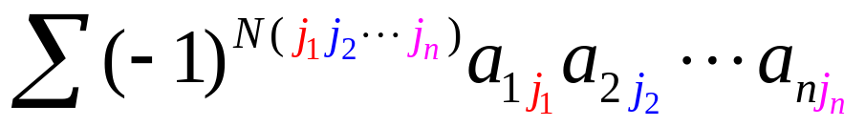
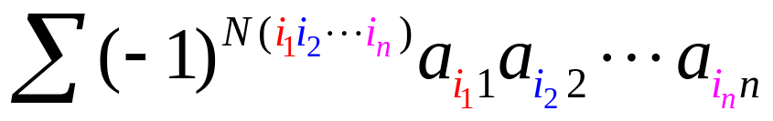
《线性代数》《几何与代数》复习要点
一. 行列式
一阶
数
低
阶
行
列
式
的
定
义
二阶
对角线法则
三阶
排列
组合
一
般
a₁₁A₁₁+a₁₂A₁₂+…+a_{1n}A_{1n}
递推
公式
a₁₁A₁₁+a₂₁A₂₁+…+a_{n1}A_{n1}


Slide 5
二阶行列式
《线性代数》《几何与代数》复习要点
一. 行列式
a₁₁ a₁₂
a₂₁ a₂₂
|A| =
= a₁₁a₂₂ − a₁₂a₂₁.
a₁₁(−1)¹⁺¹a₂₂ + a₁₂ (−1)¹⁺²a₂₁
a₁₁ a₁₂
a₂₁ a₂₂
a₁₁ a₁₂
a₂₁ a₂₂


Slide 6
三阶行列式
《线性代数》《几何与代数》复习要点
一. 行列式
a₁₁ a₁₂ a₁₃
a₂₁ a₂₂ a₂₃
a₃₁ a₃₂ a₃₃
= a₁₁ a₂₂ a₃₃ + a₁₂ a₂₃ a₃₁ + a₁₃ a₂₁ a₃₂
− a₁₁ a₂₃ a₃₂ − a₁₂ a₂₁ a₃₃ − a₁₃ a₂₂ a₃₁
= a₁₁A₁₁ + a₁₂A₁₂ + a₁₃A₁₃


Slide 7
《线性代数》《几何与代数》复习要点
一. 行列式
a₁₁ a₁₂ a₁₃
a₂₁ a₂₂ a₂₃
a₃₁ a₃₂ a₃₃
a₂₂ a₂₃
a₃₂ a₃₃
a₁₁的余子式:
M₁₁ =
代数余子式:
A₁₁ = (−1)¹⁺¹M₁₁
a₁₁ a₁₂ a₁₃
a₂₁ a₂₂ a₂₃
a₃₁ a₃₂ a₃₃
a₂₁ a₂₃
a₃₁ a₃₃
a₁₂的余子式:
M₁₂ =
代数余子式:
A₁₂ = (−1)¹⁺²M₁₂
a₁₁ a₁₂ a₁₃
a₂₁ a₂₂ a₂₃
a₃₁ a₃₂ a₃₃
a₂₁ a₂₂
a₃₁ a₃₂
a₁₃的余子式:
M₁₃ =
代数余子式:
A₁₃ = (−1)¹⁺³M₁₃


Slide 8
行列式的性质
《线性代数》《几何与代数》复习要点
一. 行列式
性质1. 互换行列式中的两列, 行列式变号.
推论. 若行列式 D 中有两列完全相同, 则
D = 0.
性质2. (线性性质)
(1) det(α₁, …, kα_{j}, …, α_{n})
= kdet(α₁, …, α_{j}, …, α_{n});
(2) det(α₁, …, β_{j}+γ_{j}, …, α_{n})
= det(α₁, …, β_{j}, …, α_{n})
+ det(α₁, …, γ_{j}, …, α_{n}).


Slide 9
《线性代数》《几何与代数》复习要点
一. 行列式
推论. 若行列式 D 中有两列元素成比例, 则
D = 0.
性质3. 把行列式的某一列的k倍加到另一列
上去, 行列式的值不变.
a₁₁ … (a_{1i} + ka_{1j}) … a_{1j} … a_{1n}
a₂₁ … (a_{2i} + ka_{2j}) … a_{2j} … a_{2n}
… … … … … … …
a_{n1} … (a_{ni} + ka_{nj}) … a_{nj} … a_{nn}
a₁₁ … a_{1i} … a_{1j} … a_{1n}
a₂₁ … a_{2i} … a_{2j} … a_{2n}
… … … … … … …
a_{n1} … a_{ni} … a_{nj} … a_{nn}
a₁₁ … ka_{1j} … a_{1j} … a_{1n}
a₂₁ … ka_{2j} … a_{2j} … a_{2n}
… … … … … … …
a_{n1} … ka_{nj} … a_{nj} … a_{nn}
=
+


Slide 10
《线性代数》《几何与代数》复习要点
一. 行列式
1 2 −4
−2 2 1
−3 4 −2
1 0 −4
= −2 6 1
−3 10 −2
例1.
×(−2)
×4
1 0 0
= −2 6 −7
−3 10 −14
1 0 0
= 2×(−7) −2 3 1
−3 5 2
×(−3)
1 0 0
= −14 −2 0 1
−3 −1 2
1 0 0
= 14 −2 1 0
−3 2 −1
= −14.
注: 本题也可以用定义或对角线法则计算.


Slide 11
《线性代数》《几何与代数》复习要点
一. 行列式
a₁₁ … a_{1m} 0 … 0
a₁₁ … a_{1m}
a_{m1} … a_{mm}
…
…
…
…
D₁ =
…
…
,
a_{m1} … a_{mm} 0 … 0
例2. 设D =
,
c₁₁ … c_{1m} b₁₁ … b_{1n}
b₁₁ … b_{1n}
b_{n1} … b_{nn}
D₂ =
,
…
…
…
…
…
…
c_{n1} … c_{nm} b_{n1} … b_{nn}
证明: D = D₁D₂.
证明: 对D₁施行c_{i}+kc_{j} 这类运算, 把D₁化为下三
角形行列式:
a₁₁ … a_{1m}
a_{m1} … a_{mm}
p₁₁
p_{m1} … p_{mm}
.
.
D₁ =
…
…
=
.
= p₁₁ … p_{mm} ,
…


Slide 12
《线性代数》《几何与代数》复习要点
一. 行列式
对D₂施行c_{i}+kc_{j} 这类运算, 把D₂化为下三角形行列式:
b₁₁ … b_{1n}
b_{n1} … b_{nn}
q₁₁
q_{n1} … q_{nn}
.
.
D₂ =
=
.
= q₁₁ … q_{nn} ,
…
…
…
于是对D的前m列施行上述c_{i}+kc_{j} 运算, 再对D的后n列
施行上述施行c_{i}+kc_{j} 运算, 可得:
a₁₁ … a_{1m} 0 … 0
p₁₁
p_{m1} … p_{mm}
.
0
…
…
.
…
…
…
.
a_{m1} … a_{mm} 0 … 0
D =
=
c₁₁ … c_{1m} b₁₁ … b_{1n}
d₁₁ … d_{1m} q₁₁
.
.
…
…
…
…
…
…
…
.
c_{n1} … c_{nm} b_{n1} … b_{nn}
d_{n1} … d_{nm} q_{n1} … q_{nn}
= p₁₁ … p_{mm} q₁₁ … q_{nn} =D₁D₂.


Slide 13
《线性代数》《几何与代数》复习要点
一. 行列式
性质4. 设A, B为同阶方阵, 则|AB| = |A||B|.
性质5. 设A方阵, 则|A^{T}| = |A| .
注: 根据方阵的性质5, 前面几条关于列的性
质可以翻译到行的情形. 例如:
性质1’. 互换行列式中的两行, 行列式变号.


Slide 14
《线性代数》《几何与代数》复习要点
一. 行列式
定理1. n阶行列式D等于它的任意一行 (列)
的各元素与其对应的代数余子式乘积
之和. 即
D = a₁₁A₁₁ + a₁₂A₁₂ + … + a_{1n}A_{1n}
= a₂₁A₂₁ + a₂₂A₂₂ + … + a_{2n}A_{2n}
= …
= a_{n1}A_{n1} + a_{n2}A_{n2} + … + a_{nn}A_{nn}
= a₁₁A₁₁ + a₂₁A₂₁ + … + a_{n1}A_{n1}
= a₁₂A₁₂ + a₂₂A₂₂ + … + a_{n2}A_{n2}
= …
= a_{1n}A_{1n} + a_{2n}A_{2n} + … + a_{nn}A_{nn} .


Slide 15
《线性代数》《几何与代数》复习要点
一. 行列式
性质6. n阶行列式的某一行(列)元素与另一
行(列)的对应的代数余子式乘积之和
为零. 即
a_{i1}A_{j1} + a_{i2}A_{j2} + … + a_{in}A_{jn} = 0 (i ≠ j)
a_{1i}A_{1j} + a_{2i}A_{2j} + … + a_{ni}A_{nj} = 0 (i ≠ j).
注: 克罗内克(Kronecker)记号
1, i = j,
0, i ≠ j.
δ_{ij} =
定理2.设n阶行列式D = |[a_{ij}]|, 则
n
n
∑ a_{ik}A_{jk} = Dδ_{ij} ,
∑ a_{ki}A_{kj} = Dδ_{ij} .
k=1
k=1


Slide 16
《线性代数》《几何与代数》复习要点
一. 行列式
行列式的计算
1. 二, 三阶行列式—对角线法则.
2. 利用初等变换化为三角形.
例3. 计算n阶行列式
x a … a
a x … a
… … …
a a … x
D_{n}=
(其中n ≥ 2,x ≠ a).


Slide 17
《线性代数》《几何与代数》复习要点
一. 行列式
x a … a
a x … a
… … …
a a … x
x+(n−1)a a … a
x+(n−1)a x … a
… … …
x+(n−1)a a … x
×(−1)
解:
D_{n}=
=
…
…
x+(n−1)a a a … a a
0 x−a 0 … 0 0
0 0 x−a … 0 0
… … … … … …
0 0 0 … x−a 0
0 0 0 … 0 x−a
=
= [x+(n−1)a](x−a)^{n−1}.


Slide 18
《线性代数》《几何与代数》复习要点
一. 行列式
行列式的计算
1. 二, 三阶行列式—对角线法则.
2. 利用初等变换化为三角形.
3. 按某一行(列)展开—降阶.
4. 递推/归纳.
a b
a b
c d
… …
例4. 计算2n阶行列式
D_{2n} =
… …
c d
(未写出的元素都是0).


Slide 19
《线性代数》《几何与代数》复习要点
一. 行列式
a 0
0 a
…
0 b
b 0
…
.
.
.
.
.
.
.
.
.
.
.
.
a
b
.
.
.
.
.
.
解: D_{2n}=
c
d
.
.
.
.
.
.
0 c
c 0
…
d 0
0 d
…
a
.
.
0 a
.
b 0
.
b
.
.
.
.
.
.
.
.
a
b
.
.
.
.
.
.
a
b
= a
c
d
+(−1)^{2n+1}b
c
d
.
.
.
.
.
.
.
.
.
.
.
.
c
0
d 0
0 d
0 c
c 0
d
0
…
…


Slide 20
《线性代数》《几何与代数》复习要点
一. 行列式
a
.
.
0 a
.
b 0
.
b
.
.
.
.
.
.
.
.
a
b
.
.
.
.
.
.
a
b
= a
c
d
+(−1)^{2n+1}b
c
d
.
.
.
.
.
.
.
.
.
.
.
.
c
0
d 0
0 d
0 c
c 0
d
0
…
…
= ad D_{2(n−1)} − bc D_{2(n−1)}
= (ad − bc) D_{2(n−1)}
= (ad − bc)²D_{2(n−2)}
= (ad − bc)³D_{2(n−3)}
= … = (ad − bc)^{n−1} D₂
= (ad − bc)^{n}.


Slide 21
《线性代数》《几何与代数》复习要点
一. 行列式
例5. 证明n阶级(n≥2)范德蒙(Vandermonde)行列式
1 1 … 1
a₁ a₂ … a_{n}
a₁² a₂² … a_{n}²
… … … …
a₁^{n-1} a₂^{n-1} … a_{n} ^{n-1}
D_{n} =
= Π (a_{i}− a_{j}).
n≥ i > j ≥ 1
证明:当n =2时, D₂ = (a₂− a₁).
现设等式对于(n−1)阶范德蒙行列式成立, 则
1 1 … 1
a₁ a₂ … a_{n}
a₁² a₂² … a_{n}²
… … … …
a₁^{n-1} a₂^{n-1} … a_{n} ^{n-1}
× (− a₁)
× (− a₁)
D_{n} =
…
× (− a₁)


Slide 22
《线性代数》《几何与代数》复习要点
一. 行列式
1 1 … 1
a₁ a₂ … a_{n}
a₁² a₂² … a_{n}²
… … … …
a₁^{n-1} a₂^{n-1} … a_{n} ^{n-1}
× (− a₁)
× (− a₁)
D_{n} =
…
× (− a₁)
1 1 1 … 1
0 a₂−a₁ a₃−a₁ … a_{n} − a₁
0 a₂(a₂−a₁) a₃(a₃−a₁) … a_{n}² (a_{n}−a₁)
… … … … …
0 a₂^{n-2}(a₂−a₁) a₃^{n-2}(a₃−a₁) … a_{n}^{n-2}(a_{n}−a₁)
=


Slide 23
《线性代数》《几何与代数》复习要点
一. 行列式
1 1 1 … 1
0 a₂−a₁ a₃−a₁ … a_{n} − a₁
0 a₂(a₂−a₁) a₃(a₃−a₁) … a_{n}² (a_{n}−a₁)
… … … … …
0 a₂^{n-2}(a₂−a₁) a₃^{n-2}(a₃−a₁) … a_{n}^{n-2}(a_{n}−a₁)
=
1 1 … 1
a₂ a₃ … a_{n}
… … … …
a₂^{n-2} a₃^{n-2} … a_{n} ^{n-2}
= (a₂−a₁)(a₃−a₁)…(a_{n}−a₁)
= (a₂−a₁)(a₃−a₁)…(a_{n}−a₁)
Π (a_{i}− a_{j})
= Π (a_{i}− a_{j}).
n≥ i > j ≥ 2
n≥ i > j ≥ 1


Slide 24
《线性代数》《几何与代数》复习要点
一. 行列式
行列式的计算
1. 二, 三阶行列式—对角线法则.
2. 利用初等变换化为三角形.
3. 按某一行(列)展开—降阶.
4. 递推/归纳.
5. 升阶.
1+a₁ 1 … 1
1 1+a₂ … 1
… … … …
1 1 … 1+a_{n}
例6. 计算n阶行列式
D_{n}=
(其中a₁a₂…a_{n} ≠ 0).


Slide 25
《线性代数》《几何与代数》复习要点
一. 行列式
1+a₁ 1 … 1
1 1+a₂ … 1
… … … …
1 1 … 1+a_{n}
解: D_{n}=
1 1 1 … 1
0 1+a₁ 1 … 1
0 1 1+a₂ … 1
… … … … …
0 1 1 … 1+a_{n}
×(−1)
=
…


Slide 26
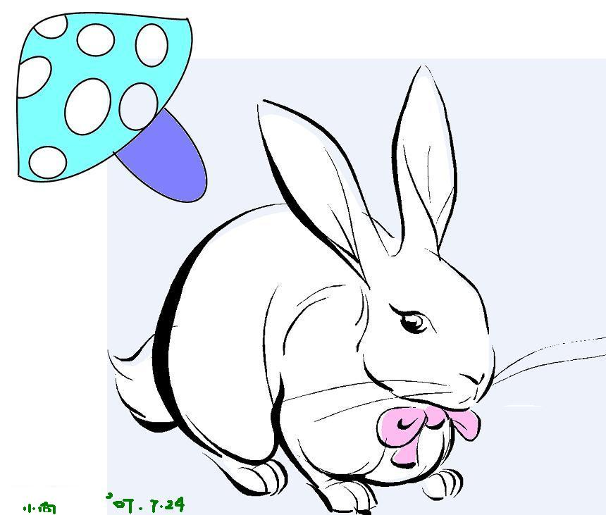
《线性代数》《几何与代数》复习要点
一. 行列式
1 1 1 … 1
0 1+a₁ 1 … 1
0 1 1+a₂ … 1
… … … … …
0 1 1 … 1+a_{n}
×(−1)
=
“伞形”
行列式
…
I l☺ve
it!
1 1 1 … 1
−1 a₁ 0 … 0
−1 0 a₂ … 0
… … … … …
−1 0 0 … a_{n}
=


Slide 27
《线性代数》《几何与代数》复习要点
一. 行列式
1 1 1 … 1
−1 a₁ 0 … 0
−1 0 a₂ … 0
… … … … …
−1 0 0 … a_{n}
×(−1/a₁)
注意已知条件:
a₁a₂…a_{n} ≠ 0,
否则不能
1/a₁, …, 1/a_{n}!
=
×(−1/a₂)
…
×(−1/a_{n})
n
1+∑(1/a_{i}) 0 0 … 0
−1 a₁ 0 … 0
−1 0 a₂ … 0
… … … … …
−1 0 0 … a_{n}
i = 1
=
n
…
= [1+ ∑(1/a_{i})]a₁a₂ a_{n} .
i = 1


Slide 28
《线性代数》《几何与代数》复习要点
二. 矩阵
二. 矩阵
线性
方程组
齐次
运算
非齐次
分块运算
线性表示
初等变换
向量组
线性相关性
矩
阵
应
用
秩
秩
线性变换
向量
空间
特征值
基变换
坐标变换
特征向量
标准形
相似
二次型
规范形
正定性


Slide 29

《线性代数》《几何与代数》复习要点
二. 矩阵
矩阵的运算
运算 | 前提条件 | 定义 | 性质
加法 A + B | A与B是同类型的 | 对应元素相加 | A + B = B + A; (A + B) + C = A + (B + C); A + O = A; A + (−A) = O
数乘 kA | k是一个数 | 用k乘A的每一个元素 | k(lA) = (kl)A; (k + l)A = kA + lA; k(A + B) = kA + kB; (−1)A = −A
乘法 AB | A的列数 = B的行数 | (a_{ij})_{m×l}(b_{ij})_{l×n} = (c_{ij})_{m×n} c_{ij} = | (AB)C = A(BC); A(B+C) =AB+AC; (A+B)C =AC+BC; (kA)B = k(AB)
幂 A^{m} | A是方阵, m是正整数 | A¹ = A, A^{k+1} = A^{k}A | A^{k}A^{l} = A^{k+l}; (A^{k})^{l} = A^{kl}
转置 A^{T} | 无 | (a_{ij})_{m×l} ^{T} = (a_{ji})_{l×m} | (A^{T})^{T} = A; (A + B)^{T} = A^{T} + B^{T}; (kA)^{T} = kA^{T}; (AB)^{T} = B^{T}A^{T}
多项式 f(A) | A是一个方阵, f(x) = a_{s}x^{s} +…+ a₁x + a₀ | f(A) = a_{s}A^{s} +…+a₁A+a₀I | Aξ = λξ (ξ ≠ θ)⇒f(A)ξ = f(λ)ξ, Aξ = λξ (ξ ≠ θ), f(A)ξ = O ⇒ f(λ) = 0
行列式|A| | A是一个方阵 |  | , |A⁻¹| = |A|⁻¹
逆矩阵A⁻¹ | A是一个方阵且|A|≠0 | 若AB = BA = I则B = A⁻¹ | 唯一性, (A⁻¹)⁻¹ = A, (A⁻¹)^{m} = (A^{m})⁻¹, (A^{T})⁻¹ = (A⁻¹)^{T}, (kA)⁻¹ = k⁻¹A⁻¹, (AB)⁻¹ = B⁻¹A⁻¹, 满秩, 特征值≠0


Slide 30
《线性代数》《几何与代数》复习要点
二. 矩阵
方阵
对称
矩阵
反对称
矩阵
可逆
矩阵
对角
矩阵
数量
矩阵
正交
矩阵
正定
矩阵
初等
矩阵
列
矩
阵
行矩阵
零矩阵
单位矩阵


Slide 31
《线性代数》《几何与代数》复习要点
二. 矩阵
行矩阵A_{1×n}: 只有一行, 又名行向量.
列矩阵A_{n×1}: 只有一列, 又名列向量.
零矩阵: 每个元素都是0, 常记为O_{m×n}或O.
单位矩阵: 主对角线元素都是1, 其余元素都是0,
常记为E或I.
数量矩阵: kE, kI, 其中k为常数.
对角矩阵: diag{λ₁, λ₂, …, λ_{n}}, 常用Λ表示.
对称矩阵: A^{T} = A.
反对称矩阵: A^{T} = −A.
方阵: 行数=列数.
正交矩阵: Q^{T}Q = QQ^{T} = E.
正定矩阵: A^{T} = A且∀x ≠θ 有x^{T}Ax > 0.
可逆矩阵: AB = BA = E.
初等矩阵: 由单位矩阵经过一次初等变换所得.


Slide 32
《线性代数》《几何与代数》复习要点
二. 矩阵
定义
实际问题(背景)
(αβ^{T})^{k}
结合律的妙用
矩
阵
的
乘
积
(P⁻¹AP)^{k}
不满足交换律
性质
有非平凡的零因子
不满足消去律
线性方程组的矩阵表达式(Ax = b)
向量组之间的线性表示(系数矩阵)
两组基之间的联系(过渡矩阵)
应用
向量的内积( ⟨α, β⟩ = α^{T}β )
二次型的矩阵表达式( f(x) = x^{T}Ax)
线性变换的合成(z = By = BAx)


Slide 33
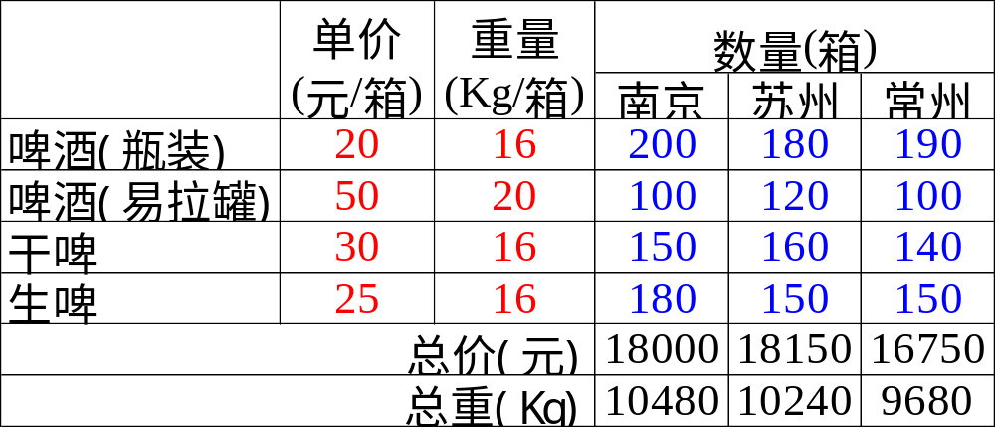
《线性代数》《几何与代数》复习要点
二. 矩阵
例. 某厂家向三个代理商发送四种产品.
200 180 190
100 120 100
150 160 140
180 150 150
20 50 30 25
16 20 16 16
A =
B =



Slide 34
《线性代数》《几何与代数》复习要点
二. 矩阵
值得注意的现象:
(1) AB和BA未必相等.
例如: (1 2)
3
4
= 11,
而
3
4
(1 2) =
3 6
4 8
.
又如:
1 1
0 1
1 2
3 4
=
4 6
3 4
,
而
1 2
3 4
1 1
0 1
=
1 3
3 7
.


Slide 35
《线性代数》《几何与代数》复习要点
二. 矩阵
值得注意的现象:
(1) AB和BA未必相等.
(2) (AB)²和A²B²未必相等.
例如: A =
1 1
0 0
,
B =
1 0
1 0
,
A² =
1 1
0 0
1 1
0 0
=
1 1
0 0
= A,
B² =
1 0
1 0
1 0
1 0
=
1 0
1 0
= B,
A²B² = AB =
1 1
0 0
1 0
1 0
=
2 0
0 0
,
而(AB)² =
2 0
0 0
2 0
0 0
=
4 0
0 0
.


Slide 36
《线性代数》《几何与代数》复习要点
二. 矩阵
值得注意的现象:
(1) AB和BA未必相等.
(2) (AB)²和B²A²未必相等.
(3) (A + B)²和A² + 2AB + B²未必相等,
(A + B)(A − B)和A² − B²未必相等.
例如: A =
1 1
0 0
,
B =
1 0
1 0
,
(A + B)² =
2 1
1 0
2 1
1 0
=
5 2
2 1
,
而A² + 2AB + B² =
1 1
0 0
+
4 0
0 0
+
1 0
1 0
=
6 1
1 0
,
(A+B)(A−B) =
−1 2
0 1
,
而A² − B² =
0 1
−1 0
.


Slide 37
《线性代数》《几何与代数》复习要点
二. 矩阵
值得注意的现象:
(1) AB和BA未必相等.
(2) (AB)²和B²A²未必相等.
(3) (A + B)²和A² + 2AB + B²未必相等,
(A + B)(A − B)和A² − B²未必相等.
(4) “AB = O”推不出“A = O或B = O”.
例如: (1 0)
0
2
= 0,
又如:
1 0
0 0
0 0
0 3
=
0 0
0 0
.


Slide 38
《线性代数》《几何与代数》复习要点
二. 矩阵
值得注意的现象:
(1) AB和BA未必相等.
(2) (AB)²和B²A²未必相等.
(3) (A + B)²和A² + 2AB + B²未必相等,
(A + B)(A − B)和A² − B²未必相等.
(4) “AB = O”推不出“A = O或B = O”.
(5) “AB = AC且A ≠ O”推不出“B = C”.
例如: (1 0)
0
2
= 0 = (1 0)
0
3
, 但
0
2
≠
0
3
,
又如:
1 0
0 0
0 0
0 2
=
0 0
0 0
=
1 0
0 0
0 0
0 3
,
但
0 0
0 2
≠
0 0
0 3
.


Slide 39
《线性代数》《几何与代数》复习要点
二. 矩阵
存在方阵B使AB=I
唯一性
存在方阵B使BA=I
(A⁻¹)⁻¹ = A
n
阶
方
阵
A
可
逆
的
充
要
条
件
n
阶
可
逆
矩
阵
的
性
质
|A| ≠ 0
(A⁻¹)^{m} = (A^{m})⁻¹
Ax = θ 只有零解
定义:
AB=BA=I
(A^{T})⁻¹ = (A⁻¹)^{T}
Ax = b 有唯一解
(kA)⁻¹ = k⁻¹A⁻¹
逆矩阵
秩(A) = n
(AB)⁻¹ = B⁻¹A⁻¹
A的行(列)向量组
线性无关
计算A⁻¹
|A⁻¹| = |A|⁻¹
A与 I相抵(等价)
若A可逆, 则
秩(AB) = 秩(B)
秩(CA) = 秩(C)
A为有限多个初等
矩阵的乘积
利用
伴随矩阵
利用
初等变换
λ是A的特征值⇒
λ⁻¹是A⁻¹的特征值
A的特征值全非零


Slide 40
《线性代数》《几何与代数》复习要点
二. 矩阵
例7. 求下列方阵的逆矩阵.
1 2 3
2 2 1
3 4 3
1 2
3 4
(1) A =
,
(2) B =
.
1
1
4 −2
−3 1
解: (1)
A⁻¹ =
A*
= −
.
|A|
2
2 1
4 3
(2) |B| = 2 ≠ 0,
B₁₁ = (−1)¹⁺¹
= 2,
B₂₁ =6,
B₃₁ = −4, B₁₂ = −3, B₂₂ = −6, B₃₂ = 5,
B₁₃ = 2, B₂₃ = 2, B₃₃ = −2.
2 6 −4
−3 −6 5
2 2 −2
1
1
B⁻¹ =
B*
=
|B|
2
.


Slide 41
《线性代数》《几何与代数》复习要点
二. 矩阵
设A可逆, 则A可以经过有限次初等行变换化为
行最简形——单位矩阵E.
P₂P₁A
P_{l} P_{l-1}…P₂P₁A
P₁A
P_{l-1}… P₂P₁A
A → ∗ → ∗ → … → ∗ → E
(A E) → ∗ → ∗ → … → ∗ → (E ?)
P₁(A E)
P_{l-1}… P₂P₁(A E)
P₂P₁(A E)
P_{l} P_{l-1}…P₂P₁(A E)
? = A⁻¹ ⇐
(P_{l} P_{l-1}…P₂P₁A, P_{l} P_{l-1}…P₂P₁)


Slide 42
《线性代数》《几何与代数》复习要点
二. 矩阵
1 2 3
2 2 1
3 4 3
例8. 设 A =
, 求A⁻¹.
1 2 3 1 0 0
2 2 1 0 1 0
3 4 3 0 0 1
1 0 0 1 3 −2
0 1 0 −3/2 −3 5/2
0 0 1 1 1 −1
初等
行变换
解:
1 3 −2
−3/2 −3 5/2
1 1 −1
故A⁻¹ =
.


Slide 43
《线性代数》《几何与代数》复习要点
二. 矩阵
设A可逆, 则A可以经过有限次初等行变换化为
行最简形——单位矩阵E.
下面用初等变换解矩阵方程AX = B.
注意到X = A⁻¹B.
初等行变换
分块矩阵
(A B)→ ∗ → ∗ → … → ∗ → (E ?)
P₁(A B)
P_{l-1}… P₂P₁(A B)
P₂P₁(A B)
P_{l} P_{l-1}…P₂P₁(A B)
? = A⁻¹B = X ⇐
(P_{l} P_{l-1}…P₂P₁A, P_{l} P_{l-1}…P₂P₁B)


Slide 44
《线性代数》《几何与代数》复习要点
二. 矩阵
Ax = b的增广矩阵
(A, b)
加法
向量组↔矩阵
数乘
用初等行变换求A⁻¹
(A, E)→(E, A⁻¹)
解AX = B
(A, B)→(E, A⁻¹B)
分
块
矩
阵
乘法
运
算
应
用
转置
矩阵的等价标准形
E_{m ×n}
行列式
(r)
逆矩阵
矩阵的相似标准形
(Jordan标准形)


Slide 45
《线性代数》《几何与代数》复习要点
二. 矩阵
A₁₁ … A_{1t}
… … …
A_{s1} … A_{st}
B₁₁ … B_{1t}
… … …
B_{s1} … B_{st}
加法
A =
,
B =
矩
阵
的
分
块
运
算
数乘
乘法
A₁₁+B₁₁ … A_{1t}+B_{1t}
… … …
A_{s1}+B_{s1} … A_{st}+B_{st}
A + B =
转置
行列式
注: 分块之前A与B是同类型的,
分块之后, 与A_{ij}对应的B_{ij}是
同类型的(否则加不起来).
逆矩阵


Slide 46

《线性代数》《几何与代数》复习要点
二. 矩阵
A₁₁ … A_{1t}
… … …
A_{s1} … A_{st}
加法
A =
,
k 为一个数
矩
阵
的
分
块
运
算
数乘
乘法
kA₁₁ … kA_{1t}
… … …
kA_{s1} … kA_{st}
转置
kA =
Easy!
行列式
逆矩阵


Slide 47
《线性代数》《几何与代数》复习要点
二. 矩阵
A₁₁ … A_{1s}
… … …
A_{r1} … A_{rs}
B₁₁ … B_{1t}
… … …
B_{s1} … B_{st}
A =
,
B =
加法
矩
阵
的
分
块
运
算
s
…
s
数乘
∑A_{1k}B_{k1}
∑A_{1k}B_{kt}
k = 1
k = 1
乘法
AB =
…
…
…
s
s
转置
∑A_{rk}B_{k1}
…
∑A_{rk}B_{kt}
k = 1
k = 1
行列式
注: 分块之前A的列数等于B的
行数; 分块之后, 各A_{ik}的列
数分别等于对应的B_{kj}的行
数(否则乘不起来).
逆矩阵


Slide 48
《线性代数》《几何与代数》复习要点
二. 矩阵
1 0 0 0
0 1 0 0
−1 2 1 0
1 1 0 1
1 0 1 0
−1 2 0 1
1 0 4 1
−1 −1 2 0
例9. 设 A =
,
B =
,
求AB.
E O
A₁ E
B₁₁ E
B₂₁ B₂₂
解:
A =
,
B =
,
1 0
0 1
−1 2
1 1
其中E =
,
A₁=
,
1 0
−1 2
1 0
−1 −1
4 1
2 0
B₁₁=
,
B₂₁=
,
B₂₂=
.
E O
A₁ E
B₁₁ E
B₂₁ B₂₂
B₁₁ E
A₁B₁₁+B₂₁ A₁+B₂₂
于是AB =
=
,


Slide 49
《线性代数》《几何与代数》复习要点
二. 矩阵
E O
A₁ E
B₁₁ E
B₂₁ B₂₂
B₁₁ E
A₁B₁₁+B₂₁ A₁+B₂₂
于是AB =
=
,
−1 2
1 1
1 0
−1 2
−3 4
0 2
而A₁B₁₁ =
=
,
−3 4
0 2
1 0
−1 −1
−2 4
−1 1
A₁B₁₁ +B₂₁ =
+
=
,
−1 2
1 1
4 1
2 0
3 3
3 1
A₁+B₂₂ =
+
=
.
1 0 1 0
−1 2 0 1
−2 4 3 3
−1 1 3 1
B₁₁ E
A₁B₁₁+B₂₁ A₁+B₂₂
从而AB =
=
.


Slide 50
《线性代数》《几何与代数》复习要点
二. 矩阵
加法
矩
阵
的
分
块
运
算
A₁₁ … A_{1t}
… … …
A_{s1} … A_{st}
数乘
A =
乘法
转置
T
T
A₁₁ … A_{1t}
A_{1t} … A_{st}
行列式
A^{T} =
…
…
T
T
逆矩阵


Slide 51
《线性代数》《几何与代数》复习要点
二. 矩阵
A C
O B
A O
C B
= |A|×|B|,
= |A|×|B|,
加法
其中A, B都是方阵.
矩
阵
的
分
块
运
算
数乘
但即使A, B, C, D都是方阵,
A C
D B
乘法
= |A|×|B| − |C|×|D|
转置
也未必成立, 例如
0 0 1 0
0 0 0 1
1 0 0 0
0 1 0 0
1 0 0 0
0 0 0 1
0 0 1 0
0 1 0 0
1 0 0 0
0 1 0 0
0 0 1 0
0 0 0 1
行列式
= −
=
= 1.
逆矩阵
A₁
分块对角矩阵的行列式
…
= |A₁|×…×|A_{t}|.
A_{t}


Slide 52
《线性代数》《几何与代数》复习要点
二. 矩阵
加法
矩
阵
的
分
块
运
算
若A₁, …, A_{t}都是可逆方阵
数乘
(不必是同阶的), 则
乘法
A₁
−1
−1
转置
A₁
…
=
…
.
行列式
A_{t}
−1
A_{t}
逆矩阵


Slide 53
《线性代数》《几何与代数》复习要点
二. 矩阵
线性方程组
的初等变换
来
源
矩
阵
的
初
等
变
换
解线性方程组
求逆矩阵
解矩阵方程
初等列变换
分
类
求矩阵的秩
初等行变换
应
用
求向量组的秩
可逆性
求极大无关组
与初等矩阵
的联系
性
质
求L(α₁, …, α_{s})
的基和维数
保矩阵的秩
求合同标准形


Slide 54
《线性代数》《几何与代数》复习要点
二. 矩阵
矩阵的初等变换
−2x₁−3x₂+4x₃ = 4
x₁+2x₂ −x₃ = −3
2x₁+2x₂ −6x₃ = −2
−2 −3 4 4
1 2 −1 −3
2 2 −6 −2
×1/2
×1/2
x₁+2x₂ −x₃ = −3
−2x₁−3x₂+4x₃ = 4
x₁ + x₂−3x₃ = −1
×2
×(−1)
1 2 −1 −3
−2 −3 4 4
1 1 −3 −1
×2
×(−1)
1 2 −1 −3
0 1 2 −2
0 −1 −2 2
x₁+2x₂ −x₃ = −3
x₂+2x₃ = −2
−x₂−2x₃ = 2
×1
增广矩阵的
初等变换
×1
轻装上阵
1 2 −1 −3
0 1 2 −2
0 0 0 0
x₁+2x₂ −x₃ = −3
x₂+2x₃ = − 2
0 = 0


Slide 55

《线性代数》《几何与代数》复习要点
二. 矩阵
0 1 0
1 0 0
0 0 1
a b c
x y z
1 2 3
x y z
a b c
1 2 3
a x 1
b y 2
c z 3
0 1 0
1 0 0
0 0 1
x a 1
y b 2
z c 3
=
,
=
,
1 0 0
0 1 0
0 0 k
a b c
x y z
1 2 3
a b c
x y z
k 2k 3k
a x 1
b y 2
c z 3
1 0 0
0 1 0
0 0 k
a x k
b y 2k
c z 3k
=
,
=
,
1 k 0
0 1 0
0 0 1
a b c
x y z
1 2 3
a+kx b+ky c+kz
x y z
1 2 3
=
,
对矩阵A进行一次初等行(列)变换相当于在A的左(右)边乘以相应的初等矩阵.
a x 1
b y 2
c z 3
1 k 0
0 1 0
0 0 1
a ak+x 1
b bk+y 2
c ck+z 3
=
.


Slide 56
《线性代数》《几何与代数》复习要点
二. 矩阵
定
义
最高阶非零子式的阶数
行向量组的秩
行空间的维数
列向量组的秩
列空间的维数
r(A) = r(A^{T})
等
式
A与B等价⇒r(A) = r(B)
矩阵的秩
P与Q可逆⇒r(A)=r(PAQ)
A与B相似⇒r(A) = r(B)
A与B合同⇒r(A) = r(B)
不
等
式
max{r(A), r(B)} ≤ r(A, B) ≤ r(A)+r(B)
r(A+B) ≤ r(A) + r(B)
r(AB) ≤ min{r(A), r(B)}


Slide 57
《线性代数》《几何与代数》复习要点
二. 矩阵
3 2 0 5 0
3 −2 3 6 −1
2 0 1 5 −3
1 6 −4 −1 4
例10.设A =
, 求A的秩,
并找出A的一个最高阶非零子式.


Slide 58
《线性代数》《几何与代数》复习要点
二. 矩阵
3 2 0 5 0
3 −2 3 6 −1
2 0 1 5 −3
1 6 −4 −1 4
1 6 −4 −1 4
0 −4 3 1 −1
0 0 0 4 −1
0 0 0 0 0
初等
行变换
解: A =
= B.
可见秩(A) = 3.
B的第1, 2, 4列(是由A的第1, 2, 4列变来的)中有一个
3阶非零子式.
因而A的第1, 2, 4列中必然有一个3阶非零子式.
不难找到
3 2 5
3 −2 6
2 0 5
= −16,
这个子式就是A的一个最高阶非零子式.


Slide 59
《线性代数》《几何与代数》复习要点
二. 矩阵
|λE–A| = |λE–(P⁻¹AP)|
∑λ_{i} = tr(A), Πλ_{i} = |A|
Aξ = λξ
其中ξ ≠ θ
定
义
特
征
值
和
特
征
向
量
|λE–A| = |λE–A^{T}|
Aξ =λξ ⇒f(A)ξ =f(λ)ξ
|λE–A| = 0
计
算
性
质
对应于不同特征值的
特征向量线性无关
(λE–A)x = 0
相似对角化
A可逆⇔A的特征值
全不为零, 此时
Aξ =λξ ⇔A⁻¹ξ =λ⁻¹ξ
用A=P⁻¹ΛP
计算A^{k}
应
用
化二次型为
标准形
A^{T}=A⇒λ∈R且
对应于不同特征值
的特征向量正交


Slide 60
《线性代数》《几何与代数》复习要点
二. 矩阵
n阶方阵
非零向量
特征值
特征矩阵
Aξ = λξ
特征向量
λE–A
(λE–A)ξ = 0
特征多项式
|λE–A| = 0
特征方程
λ–a₁₁ –a₁₂ … –a_{1n}
–a₂₁ λ–a₂₂ … –a_{2n}
… … … …
–a_{n1} –a_{n2} … λ–a_{nn}
|λE–A| =



Slide 61
《线性代数》《几何与代数》复习要点
二. 矩阵
3 −1
−1 3
例11. 求A =
的特征值和特征向量.
λ–3 1
1 λ–3
解:
|λE–A| =
= (λ–2)(λ–4).
所以A的特征值为λ₁=2, λ₂=4.
−x₁ + x₂ = 0
x₁ − x₂ = 0
对于λ₁=2, (2E–A)x = 0 即
x₁
x₂
1
1
解之得
= k
(0 ≠ k ∈ R).
k
k
A的对应于λ₁=2的特征向量为
(0≠k∈R).


Slide 62
《线性代数》《几何与代数》复习要点
二. 矩阵
3 −1
−1 3
例11. 求A =
的特征值和特征向量.
λ–3 1
1 λ–3
解:
|λE–A| =
= (λ–2)(λ–4).
所以A的特征值为λ₁=2, λ₂=4.
x₁ + x₂ = 0
x₁ + x₂ = 0
对于λ₂=4, (4E–A)x = 0 即
x₁
x₂
1
−1
解之得
= k
(0 ≠ k ∈ R).
k
−k
A的对应于λ₂=4的特征向量为
(0≠k∈R).


Slide 63
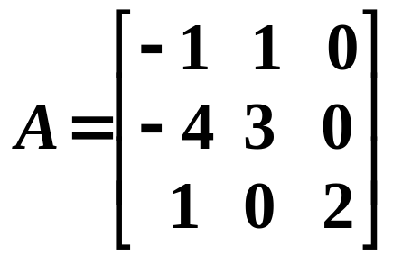
《线性代数》《几何与代数》复习要点
二. 矩阵
例12. 求
的特征值和特征向量.
解: |λE–A| = (λ–2)(λ–1)².
所以A的特征值为λ₁=2, λ₂= λ₃= 1.
对于λ₁=2,
求得(2E–A)x = 0 的基础解系: p₁=(0,0,1)^{T}.
对应于λ₁=2的特征向量为kp₁ (0≠k∈R).
对于λ₂=λ₃=1,
求得(E–A)x = 0 的基础解系: p₂=(–1, –2,1)^{T}.
对应于λ₂=λ₃ =1的特征向量为kp₂ (0≠k∈R).


Slide 64
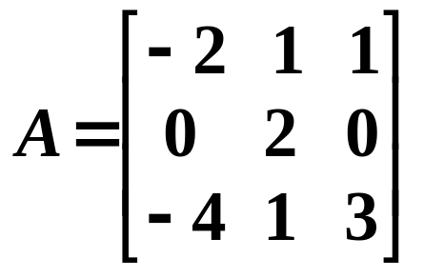
《线性代数》《几何与代数》复习要点
二. 矩阵
例13. 求
的特征值和特征向量.
解: |λE–A| = (λ+1)(λ –2)².
所以A的特征值为λ₁= –1, λ₂= λ₃= 2.
(–E–A)x = 0的基础解系: p₁=(1,0,1)^{T}.
对应于λ₁= –1的特征向量为kp₁ (0≠k∈R).
(2E–A)x = 0的基础解系:
p₂=(0, 1, –1)^{T}, p₃=(1, 0, 4)^{T}.
对应于λ₂=λ₃ =2的特征向量为k₂p₂ +k₃p₃
(k₂, k₃不同时为零).


Slide 65
《线性代数》《几何与代数》复习要点
二. 矩阵
定义
A与B相似(A~B): 存在可逆阵P使P⁻¹AP =B
反身性,对称性,传递性
相
似
矩
阵
A~B ⇒ A≅B(相抵/等价)
A~B ⇒ r(A) = r(B)
性质
A~B ⇒ 多项式 f(A) ~ f(B)
A~B⇒|λE–A|=|λE–B|
A~B ⇒ |A| = |B|
A~B ⇒ tr(A) = tr(B)
相似
对角
化
A_{n×n}~对角阵⇔A有n个线性无关的特征向量
A_{n×n}有n个不同的特征值⇒ A_{n×n}~对角阵
实对称矩阵一定可以正交相似对角化


Slide 66
《线性代数》《几何与代数》复习要点
二. 矩阵
求|λI–A| = 0的根
有重根吗?
无
A可以相似对角化
有
求n个线性无关的
特征向量p₁, …, p_{n},
令P = [p₁, …, p_{n}]
秩(λ_{i}I−A)
= n−n_{i}?
是
P ^{–1}AP=diag[λ₁,…,λ_{n}]
否
A不能相似对角化
Jordan化


Slide 67
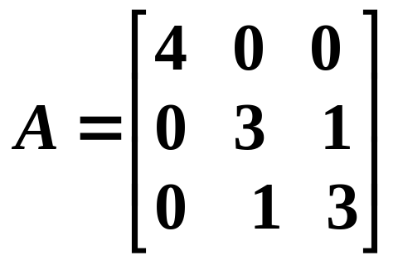
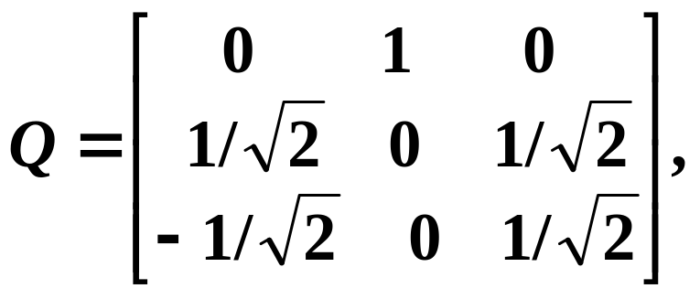
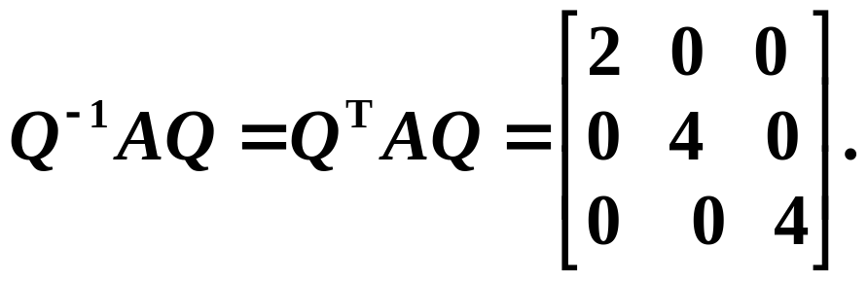
《线性代数》《几何与代数》复习要点
二. 矩阵
例14. 把
正交相似对角化.
解: |λI–A| = (λ–2)(λ–4)².
所以A的特征值为λ₁= 2, λ₂= λ₃= 4.
(2I–A)x = θ的基础解系ξ₁= (0,1, –1)^{T}.
(4I–A)x = θ的基础解系ξ₂=(1, 0, 0)^{T}, ξ₃=(0, 1, 1)^{T}.
由于ξ₁, ξ₂, ξ₃已经是正交的了, 将它们单位化即
可得


Slide 68
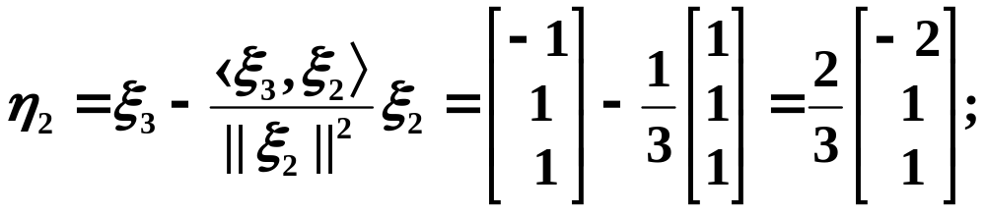
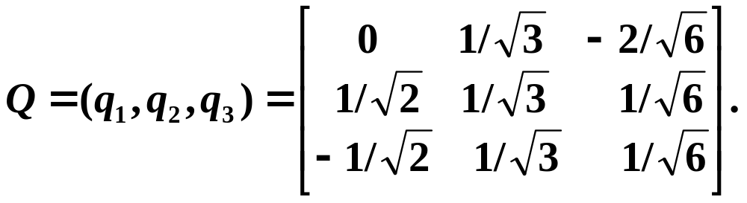
《线性代数》《几何与代数》复习要点
二. 矩阵
注: 对于λ₂=λ₃=4, 若取(4I–A)x = θ的基础解系
ξ₂=(1, 1, 1)^{T}, ξ₃=(–1, 1, 1)^{T},
则需要将它们正交化. 取η₁= ξ₂,
再单位化, 即得


Slide 69
《线性代数》《几何与代数》复习要点
二. 矩阵
例15. 设3阶实对称矩阵A的特征多项式为
(λ–1)²(λ–10), 且α₃ = [1, 2, −2]^{T}是对应于
λ=10的特征向量. (1)证明: α是对应于λ=
1的特征向量⇔ α与α₃正交; (2)求A.
证明(1) (⇒) 因为A是实对称矩阵, α和α₃是对应于A
的不同特征值的特征向量, 所以α⊥α₃.
(⇐) 因λ=1是A的二重特征值, 故A有两个
线性无关的特征向量α₁, α₂对应于λ=1.
由于α₁, α₂, α₃线性无关, 而α, α₁, α₂, α₃
线性相关, 可设α =k₁α₁+k₂α₂+k₃α₃,
由⟨α₃, α⟩ = ⟨α₃, α₁⟩ = ⟨α₃, α₂⟩ = 0得k₃=0,
故α =k₁α₁+k₂α₂是对应于λ=1的特征向量.


Slide 70
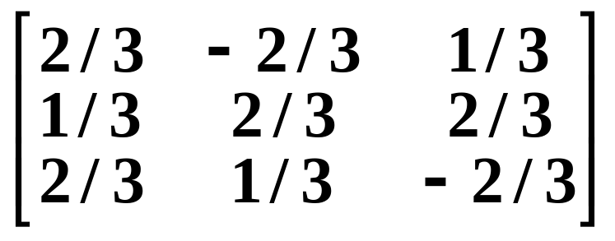
《线性代数》《几何与代数》复习要点
二. 矩阵
例15. 设3阶实对称矩阵A的特征多项式为
(λ–1)²(λ–10), 且α₃ = [1, 2, −2]^{T}是对应于
λ=10的特征向量. (1)证明: α是对应于λ=
1的特征向量⇔ α与α₃正交; (2)求A.
解(2): 由(1)可知对应于λ=1两个线性无关的
特征向量可取为x₁+2x₂−2x₃=0的基础解系:
α₁=[2, 1, 2]^{T}, α₂ =[−2, 2, 1]^{T},
将正交向量组α₁, α₂, α₃单位化得正交矩阵
Q =
,


Slide 71
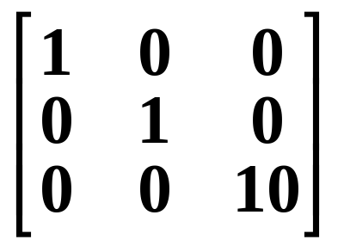
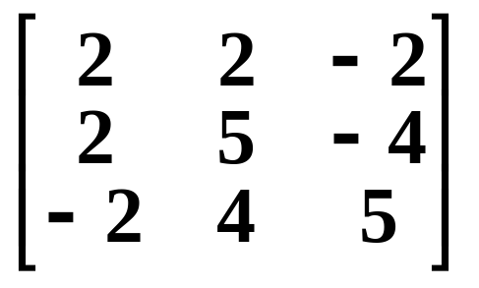
《线性代数》《几何与代数》复习要点
二. 矩阵
Q =
,
它满足Q^{T}AQ = Q⁻¹AQ = Λ =
,
由此可得A = QΛQ^{T}
=
.


Slide 72
三. 向量
《线性代数》《几何与代数》复习要点
三. 向量
线性
运算
线性组合
线性表示
线性相关性
向量空间
极大无关组
秩
内积
长度
单位向量
基
维数
度量
夹角
正交
Schmidt正交化方法
线性
映射
线性变换
正交变换
正交矩阵
几个概念之间的联系
几何向量
代数向量
向量
矩阵
向量组
线性方程组


Slide 73
《线性代数》《几何与代数》复习要点
三. 向量
n维向量的概念
分量
n个数a₁, a₂, …, a_{n}
构成的有序数组
本 质
n
维
向
量
几何背景
向量/点的坐标
行矩阵
行向量
表现形式
列矩阵
列向量


Slide 74
《线性代数》《几何与代数》复习要点
三. 向量
列向量组: α₁, α₂, …, α_{s}
矩阵A = (α₁, α₂, …, α_{s})
矩阵A的秩
向量组α₁, α₂, …, α_{s}的秩
r(α₁, α₂, …, α_{s})


Slide 75
《线性代数》《几何与代数》复习要点
三. 向量
行向量组: β₁, β₂, …, β_{s}
β₁
β₂
β_{s}
矩阵A =
…
矩阵A的秩
向量组β₁, β₂, …, β_{s}的秩
r(β₁, β₂, …, β_{s})


Slide 76
《线性代数》《几何与代数》复习要点
三. 向量
r(α₁, α₂, …, α_{s}) ≤ s
r(α₁, α₂, …, α_{s}) < s
r(α₁, α₂, …, α_{s}) = s
α₁, α₂, …, α_{s}
线性相关
α₁, α₂, …, α_{s}
线性无关


Slide 77
《线性代数》《几何与代数》复习要点
三. 向量
a₁₁ a₁₂ … a_{1s}
a₂₁ a₂₂ … a_{2s}
… … … …
a_{n1} a_{n2} … a_{ns}
A =
= (α₁, α₂, …, α_{s}),
b₁
b₂
b_{n}
x₁
x₂
x_{s}
β =
,
x =
,
…
…
a₁₁x₁ + a₁₂x₂ + … + a_{1s}x_{s} = b₁
a₂₁x₁ + a₂₂x₂ + … + a_{2s}x_{s} = b₂
… … … … …
a_{n1}x₁ + a_{n2}x₂ + … + a_{ns}x_{s} = b_{n}
Ax = β


Slide 78
《线性代数》《几何与代数》复习要点
三. 向量
a₁₁x₁ + a₁₂x₂ + … + a_{1s}x_{s} = b₁
a₂₁x₁ + a₂₂x₂ + … + a_{2s}x_{s} = b₂
… … … … …
a_{n1}x₁ + a_{n2}x₂ + … + a_{ns}x_{s} = b_{n}
Ax = β
Ax =β有解⇔
β 能由
α₁, α₂, …, α_{s}
线性表示
x₁α₁ + x₂α₂ + … + x_{s}α_{s}
a₁₁
a₂₁
…
a_{n1}
a₁₂
a₂₂
…
a_{n2}
a_{1s}
a_{2s}
…
a_{ns}
= x₁
+ x₂
+…+ x_{s}
Ax = θ
有非零解⇔
α₁, α₂, …, α_{s}
线性相关
a₁₁x₁ + a₁₂x₂ + … + a_{1s}x_{s}
a₂₁x₁ + a₂₂x₂ + … + a_{2s}x_{s}
… … … …
a_{n1}x₁ + a_{n2}x₂ + … + a_{ns}x_{s}
b₁
b₂
…
b_{n}
=
=
= β


Slide 79
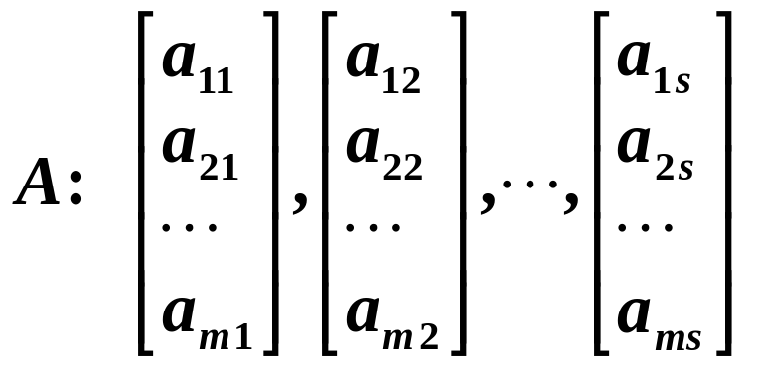
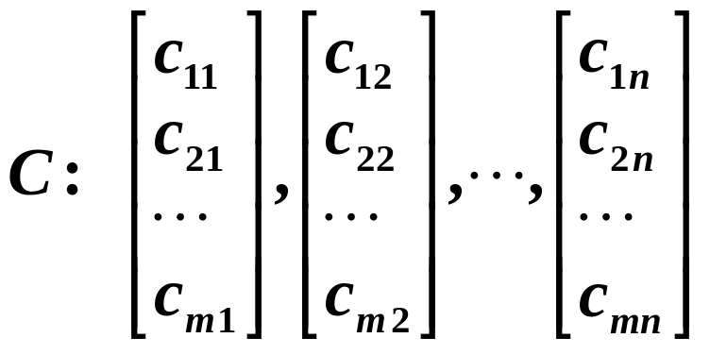
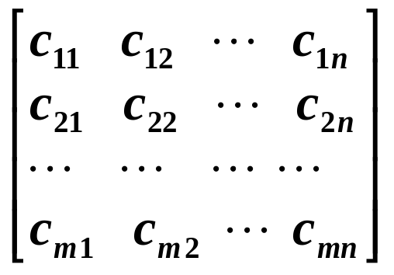

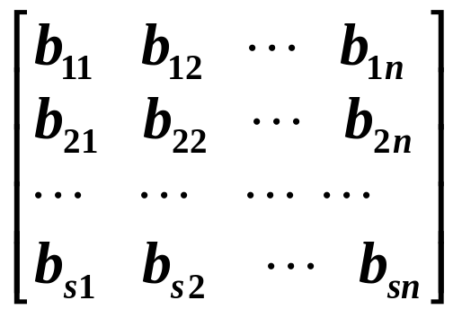
《线性代数》《几何与代数》复习要点
三. 向量
简记为A : α₁, α₂, …, α_{s}, C : γ₁, γ₂, …, γ_{n}.
若γ_{j} = b_{1j}α₁ + b_{2j}α₂ + …+ b_{sj}α_{s} , j =1,2,…,n, 即
=
γ₁
γ₂
γ_{n}
α₁
α₂
α_{s}


Slide 80
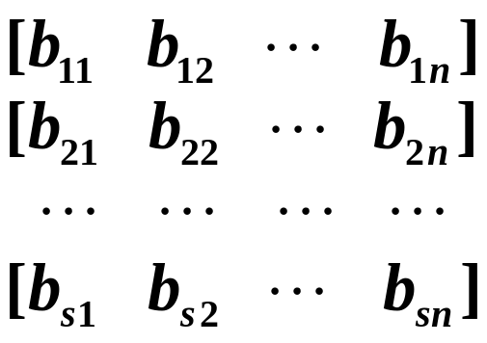
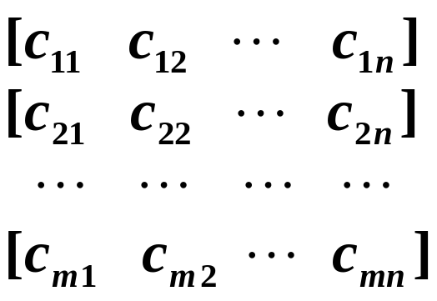


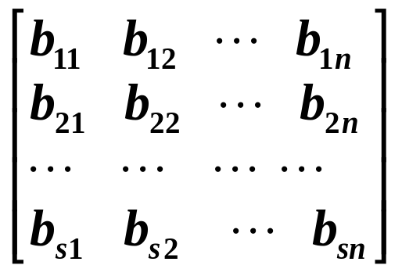
《线性代数》《几何与代数》复习要点
三. 向量
B:
C:
简记为B: β₁, β₂, …, β_{s}, C : η₁, η₂, …, η_{m}.
若η_{i} = a_{i1}β₁ + a_{i2}β₂ + …+ a_{is}β_{s}, i =1,2,…,m, 即
η₁
β₁
η₂
β₂
=
η_{m}
β_{s}


Slide 81

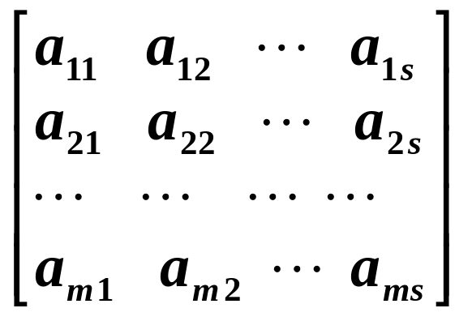
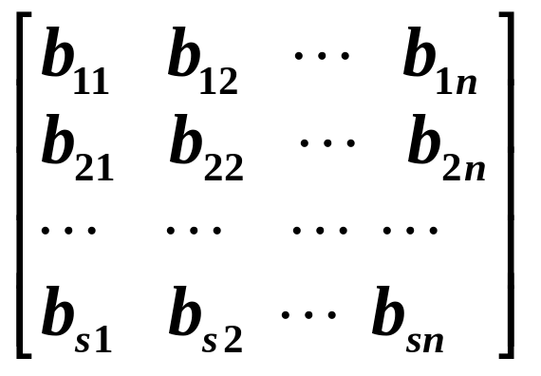
《线性代数》《几何与代数》复习要点
三. 向量
向量组的线性表示与矩阵乘积
=
矩阵的乘积C_{m×n} = A_{m×s} B_{s×n},
向量组的线性表示:
列向量γ_{j} = b_{1j}α₁ + b_{2j}α₂ + …+ b_{sj}α_{s} , j =1, 2, …, n,
行向量η_{i} = a_{i1}β₁ + a_{i2}β₂ + …+ a_{is}β_{s}, i =1, 2,…, m.


Slide 82
《线性代数》《几何与代数》复习要点
三. 向量
线性表示的传递性
A = (α₁, α₂),
B = (β₁, β₂, β₃),
C = (γ₁, γ₂),
β₁ = α₁ + α₂,
β₂ = α₁ + 2α₂,
β₃ = −α₁ + α₂,
γ₁ = 2β₁ + β₂
= 2(α₁ + α₂) + (α₁ + 2α₂)
= 3α₁ + 4α₂,
γ₂ = β₁ − β₂ + β₃
= (α₁ + α₂) − (α₁ + 2α₂) + (−α₁ + α₂)
= −α₁,


Slide 83
《线性代数》《几何与代数》复习要点
三. 向量
A = (α₁, α₂),
B = (β₁, β₂, β₃),
C = (γ₁, γ₂),
B = (β₁, β₂ , β₃) = (α₁, α₂)
1 1 −1
1 2 1
= AD,
2 1
1 −1
0 1
C = (γ₁, γ₂) = (β₁, β₂, β₃)
= BF,
2 1
1 −1
0 1
= (α₁, α₂)
1 1 −1
1 2 1
= (α₁, α₂)
3 −1
4 0
= A(DF).
B能由A线性表示
一般地,
C能由A线性表示.
C能由B线性表示


Slide 84
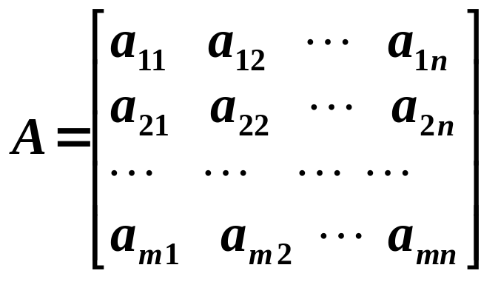
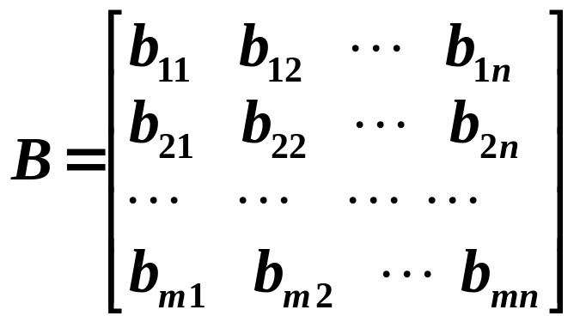
《线性代数》《几何与代数》复习要点
三. 向量
矩阵等价与向量组等价
初等行变换
初等行变换
⇓
A的行向量组能由
B的行向量组
线性表示
⇓
B的行向量组能由
A的行向量组
线性表示
⇓
矩阵A与B的行向量组等价


Slide 85

《线性代数》《几何与代数》复习要点
三. 向量
初等列变换
初等列变换
⇓
A的列向量组能由
B的列向量组
线性表示
⇓
B的列向量组能由
A的列向量组
线性表示
⇓
矩阵A与B的列向量组等价


Slide 86
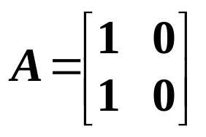
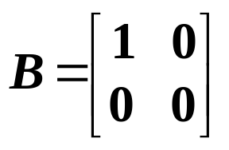
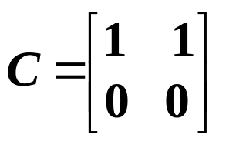
《线性代数》《几何与代数》复习要点
三. 向量
×(−1)
初等行变换
注:
无法通过初等列变换实现
矩阵A与B的行向量组等价, 但列向量组不等价.
×(−1)
初等列变换
无法通过初等行变换实现
矩阵C与B的列向量组等价, 但行向量组不等价.


Slide 87
《线性代数》《几何与代数》复习要点
三. 向量
设A与B是同类型的矩阵,
(1) 若它们的行向量组等价, 则r(A) = r(B),
从而可得A与B等价(相抵).
(2) 若它们的列向量组等价, 则r(A) = r(B),
从而可得A与B等价(相抵).
但是反过来, 都未必成立. 例如:
A =
1 0
0 0
,
0 0
0 1
,
B =
则A与B等价(相抵), 但它们的行向量组不等价,
列向量组也不等价.


Slide 88
《线性代数》《几何与代数》复习要点
三. 向量
一些常用的结论
(1) 含有零向量的向量组一定线性相关.
(2) 单个向量α 构成的向量组线性相关⇔ α = θ.
(3) 两个向量α, β线性相关⇔ α与β的分量成比例.
(4) 若α₁, …, α_{s}线性相关, 则α₁, …, α_{s}, α_{s+1}, …, α_{t}也线性相关.
若α₁, …, α_{s}, α_{s+1}, …, α_{t}线性无关, 则α₁, …, α_{s}也线性无关.
(5) 任意n+1个n维向量线性相关.
α₁
β₁
α_{s}
β_{s}
(6) 如果向量组
, …,
线性相关,
其中α₁, …, α_{s}是维数相同的列向量(β₁, β₂, …, β_{s}也是维数
相同的列向量), 则α₁, …, α_{s}也是线性相关的.
α₁
β₁
α_{s}
β_{s}
若α₁, α₂, …, α_{s}线性无关, 则
, …,
线性无关.


Slide 89
《线性代数》《几何与代数》复习要点
三. 向量
一些常用的结论
(7) 向量组α₁, …, α_{s} (s≥2) 线性相关的充分必要条件是:
其中至少有某一个向量可由其余的向量线性表示.
(8) 若向量组α₁, …, α_{s}线性无关, 而α₁, …, α_{s}, β线性相关,
则β 一定能由α₁, …, α_{s}线性表示, 且表示的方式是唯一的.
(9) 若向量组I: α₁, …, α_{s}可由向量组II: β₁, …, β_{t} 线性表示,
并且s > t, 则向量组I是线性相关的.
(10) 若α₁, …, α_{s}线性无关, 且可由β₁, …, β_{t}线性表示, 则s ≤ t.
(11) 若向量组α₁, …, α_{s}和β₁, …, β_{t}都线性无关, 并且这两个
向量组等价, 则s = t.
(12) 设I₀: α₁, …, α_{r}是向量组I: α₁, …, α_{s}的一个极大无关组,
则I₀与I等价.


Slide 90
《线性代数》《几何与代数》复习要点
三. 向量
一些常用的结论
(13) 若向量组I: α₁, …, α_{s}可由向量组II: β₁, …, β_{t}线性表示,
则秩(I)≤秩(II);
若这两个向量组等价, 则秩(I) = 秩(II).
(注: 一般情况下, 两个向量组的秩相等时, 它们未必等价!
例如:
1
0
0
0
0
1
0
0
0
0
1
0
0
0
0
1
I:
,
;
II:
,
,
这两个向量组的秩都是2, 但它们不等价. 事实上, I中的
1
0
0
0
不能由II线性表示. )


Slide 91
《线性代数》《几何与代数》复习要点
三. 向量
3 2 0 5 0
3 −2 3 6 −1
2 0 1 5 −3
1 6 −4 −1 4
例16.设A =
, 求A的列向量
组的一个极大无关组.
3 2 0 5 0
3 −2 3 6 −1
2 0 1 5 −3
1 6 −4 −1 4
1 6 −4 −1 4
0 −4 3 1 −1
0 0 0 4 −1
0 0 0 0 0
解: A =
初等
行变换
可见A的第1, 2, 4列构成A的列向量组的一
个极大无关组.


Slide 92
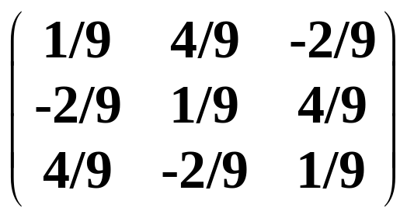
《线性代数》《几何与代数》复习要点
三. 向量
例17. 设β₁ = α₁ + 2α₂, β₂ = α₂ + 2α₃, β₃ = α₃ + 2α₁.
证明: α₁, α₂, α₃线性无关⇔β₁, β₂, β₃线性无关.
证明: 由条件可知β₁, β₂, β₃能由α₁, α₂, α₃线性表示,
而且(α₁, α₂, α₃) = (β₁, β₂, β₃)
,
即α₁, α₂, α₃能由β₁, β₂, β₃线性表示.
因而α₁, α₂, α₃与β₁, β₂, β₃等价.
从而r(α₁, α₂, α₃) = r(β₁, β₂, β₃).
所以α₁, α₂, α₃线性无关⇔ r(α₁, α₂, α₃) = 3
⇔ r(β₁, β₂, β₃) = 3 ⇔β₁, β₂, β₃线性无关.


Slide 93
《线性代数》《几何与代数》复习要点
三. 向量
例18. 证明: n个n维列向量α₁, α₂, …, α_{n}线性无
关的充分必要条件是: 任何一个n维列向
量η都能由α₁, α₂, …, α_{n}线性表示.
证明: (充分性) 任何一个n维列向量η 都能由
α₁, α₂, …, α_{n}线性表示⇒
1
0
0
0
1
0
0
0
1
ε₁ =
,
ε₂ =
,
…,
ε_{n} =
…
…
…
都能由α₁, α₂, …, α_{n}线性表示⇒
n = r(ε₁, …, ε_{n}) ≤ r(α₁, …, α_{n}) ≤ n ⇒ …


Slide 94
《线性代数》《几何与代数》复习要点
三. 向量
例18. 证明: n个n维列向量α₁, α₂, …, α_{n}线性无
关的充分必要条件是: 任何一个n维列向
量η都能由α₁, α₂, …, α_{n}线性表示.
证明: (必要性) 对于任意的n维列向量η,
由于n+1个n维列向量总是线性相关的,
所以α₁, α₂, …, α_{n}, η线性相关.
又因为α1, α2, …, αn线性无关,
因而η都能由α₁, α₂, …, α_{n}线性表示.


Slide 95
《线性代数》《几何与代数》复习要点
三. 向量
1
0
−1
2
−1
0
1
−1
1
−1
1
−1
例19. 设A = [A₁, A₂, A₃, A₄] =
,
求L(A₁, A₂, A₃, A₄)的一组基和维数.
1
0
−1
2
−1
0
1
−1
1
−1
1
−1
1
0
0
2
−1
0
1
−1
0
−1
1
0
初等
行变换
解:
可见dim L(A₁, A₂, A₃, A₄) = 2,
A₁, A₂是L(A₁, A₂, A₃, A₄)的一组基.
注: 此外A₁, A₃也是L(A₁, A₂, A₃, A₄)的一组基.
还有A₁, A₄.


Slide 96
四. 线性方程组
《线性代数》《几何与代数》复习要点
四. 线性方程组
(非)齐次线性方程组
系数矩阵
增广矩阵
基本概念
解(向量)
通解
特解
(非)零解
基础解系
解空间
基本理论
解的存在性与通解的结构
研究线性相关性
线性表示, 求坐标
应用
求矩阵的特征向量
平面的位置关系


Slide 97
《线性代数》《几何与代数》复习要点
四. 线性方程组
定理1. 设A∈R^{m×n}. 若m<n(方程的个数小于未知量的
个数), 则齐次线性方程组Ax =θ有非零解, 且
其通解中至少含n−m个自由未知量.
性质1. 若α, β都是Ax =θ的解向量, 则α +β也是Ax =θ
的解向量.
性质2. 若α是Ax = θ的解向量, k∈R , 则kα也是Ax = θ
的解向量.
定理2. 设A∈R^{m×n}, 秩(A) = r.
(1) 若r = n, 则Ax = θ 没有基础解系;
(2) 若r < n, 则Ax = θ 确有基础解系,
且任一基础解系中均含有n−r个解向量.


Slide 98
《线性代数》《几何与代数》复习要点
四. 线性方程组
性质3. 与基础解系等价的线性无关向量组也是基础
解系.
性质4. 若A∈R^{m×n}, 秩(A) = r, 则Ax = θ 的任意n−r个
线性无关的解向量都是Ax = θ 的基础解系.
解齐次线性方程组A_{m×n} x = θ 的一般步骤
行
阶
梯
形
行
最
简
形
秩(A) < n?
解
最简
方程
初等
行变换
初等
行变换
Y
A
N
只有零解


Slide 99
《线性代数》《几何与代数》复习要点
四. 线性方程组
定理3. 设A∈R^{m×n}, b∈R^{m}, 则
(1) Ax=b有解⇔秩([A, b]) = 秩(A);
(2) 当秩([A, b])=秩(A)=n时, Ax=b有唯一解;
(3) 当秩([A, b])=秩(A)<n时, Ax=b有无穷多
解, 且通解中含有n−秩(A)个自由未知量.
性质5. 设η₁, η₂都是 Ax = b 的解, 则η₁–η₂是Ax = θ
的解.
性质6. η是Ax = b的解, ξ是Ax = θ 的解, 则ξ +η是
Ax = b的解.


Slide 100
《线性代数》《几何与代数》复习要点
四. 线性方程组
定理4. 设η*是Ax = b的一个解, η₁, …, η_{n−r}是Ax = θ
的基础解系, 则Ax = b的结构式通解为
x = k₁η₁ +…+k_{n−r}η_{n−r}+η*.
解非齐次线性方程组A_{m×n} x = b的一般步骤
行
阶
梯
形
行
最
简
形
解
最简
方程
初等
行变换
秩(A) =
秩([A b])?
初等
行变换
Y
[A b]
N
无解


Slide 101
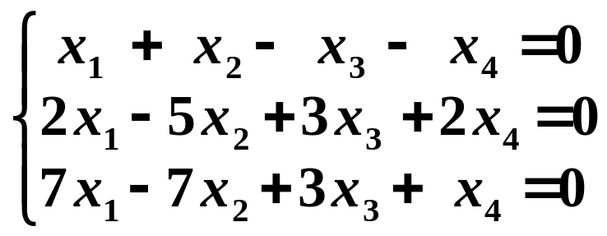
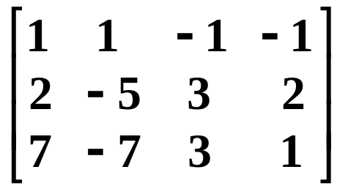
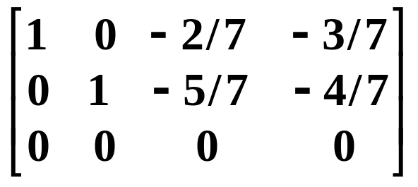
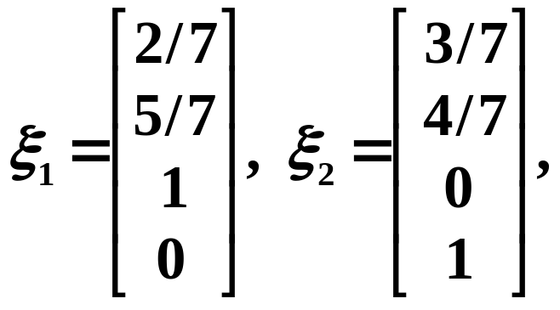
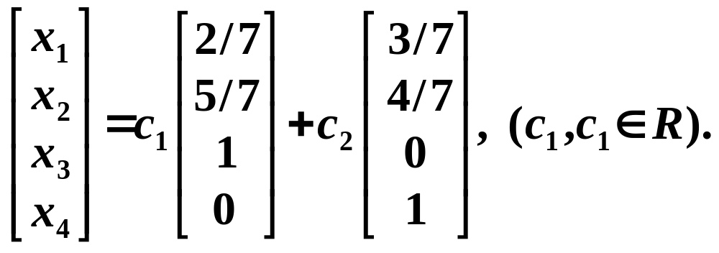
《线性代数》《几何与代数》复习要点
四. 线性方程组
例20. 求
的基础解系与通解.
初等行变换
解:
该方程组的基础解系可取为
通解为


Slide 102
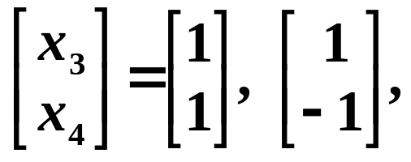
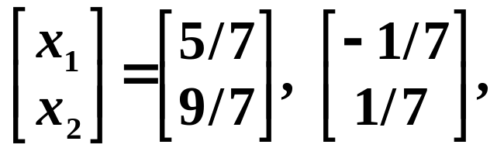
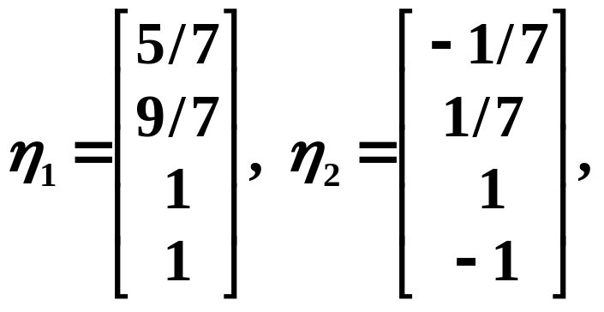
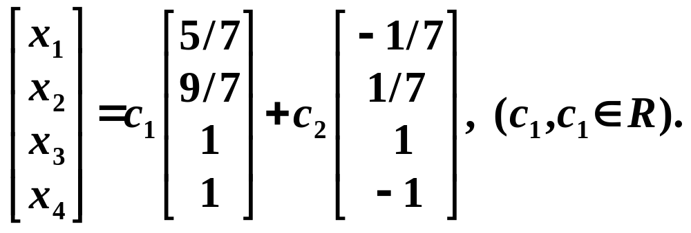
《线性代数》《几何与代数》复习要点
四. 线性方程组
注: 若依次取
则
于是得基础解系
通解
容易验证ξ₁, ξ₂与η₁, η₂等价.


Slide 103

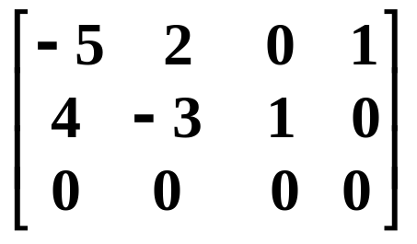
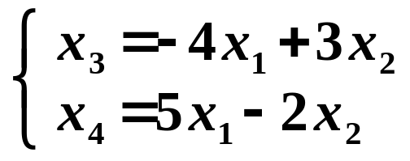
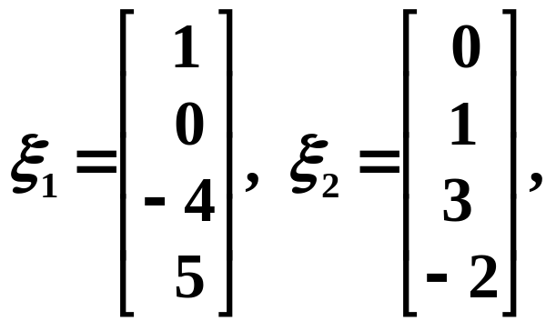
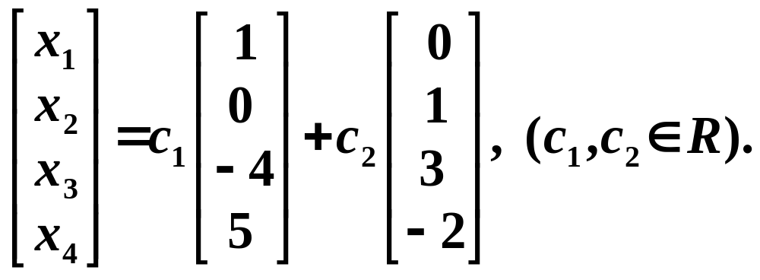
《线性代数》《几何与代数》复习要点
四. 线性方程组
初等行变换
另解:
故原方程化为
该方程组的基础解系可取为
通解为


Slide 104
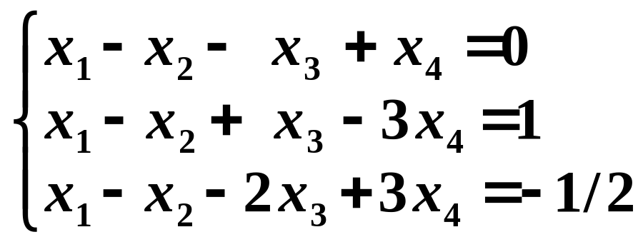
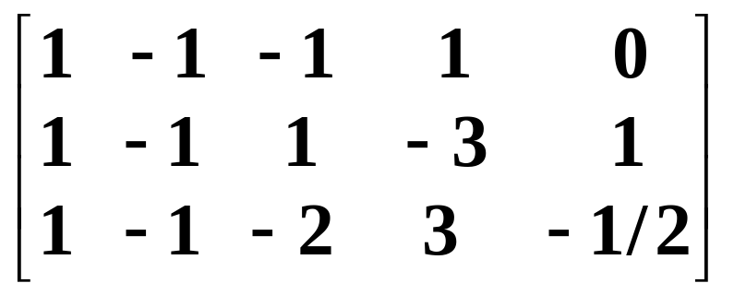
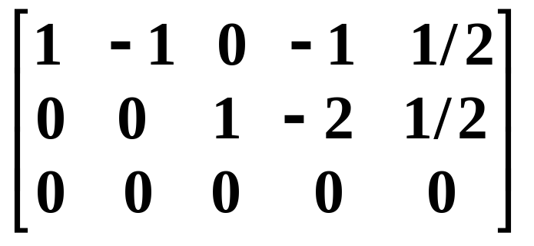
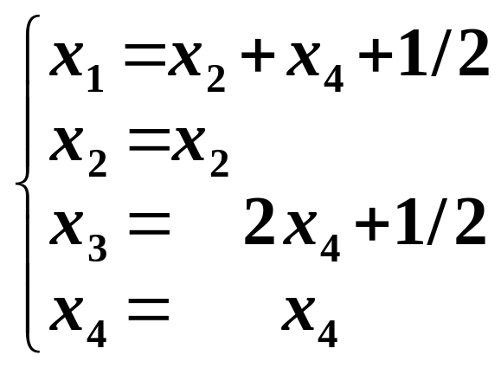
《线性代数》《几何与代数》复习要点
四. 线性方程组
例21. 求方程组
的通解.
解:
初等行变换
可见原方程组有解, 且


Slide 105
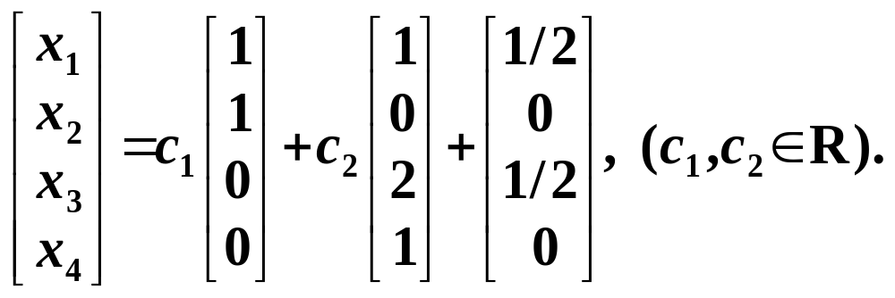
《线性代数》《几何与代数》复习要点
四. 线性方程组
可见原方程组有解, 且
由此可得原方程组的结构式通解


Slide 106
五. 初等变换在线性代数中的地位
《线性代数》《几何与代数》复习要点
五. 初等变换在线性代数中的地位
计算行列式
求逆矩阵
解矩阵方程
解线性方程组
化矩阵为阶梯形/最简形/标准形
求矩阵的秩与最高阶非零子式
求向量组的秩与极大无关组
求向量组生成的空间的维数与基
化二次型(对称矩阵)为合同标准形


Slide 107

六. 二次型
《线性代数》《几何与代数》复习要点
六. 二次型
实
对
称
矩
阵
配方
标
准
形
规
范
形
实二次型
合同变换
正交变换
x = Py
(P可逆)
y^{T}By 只含平方项
B = P^{T}AB为对角形
E_{p}
−E_{q}
O
x^{T}Ax
z^{T}
z
y^{T}Λy只含平方项
Λ=Q⁻¹AQ为对角形
x = Qy
(Q^{T}Q=E)
不变量: 秩, 正惯指数
不变性: 正定性


Slide 108
《线性代数》《几何与代数》复习要点
六. 二次型
n元实二次型
f(x₁, x₂, …, x_{n})
= a₁₁x₁²+a₂₂x₂²+…+a_{nn}x_{n}²
+2a₁₂x₁x₂+2a₁₃x₁x₃+…+2a_{n-1,n}x_{n-1}x_{n}
a_{ij} = a_{ji}
n
Σ a_{ij}x_{i}x_{j}
i, j =1


Slide 109
《线性代数》《几何与代数》复习要点
六. 二次型
A的二次型
f 的秩: r(A)
n
f(x₁, x₂, …, x_{n}) = Σ a_{ij}x_{i}x_{j}
i, j =1
a₁₁ a₁₂ … a_{1n}
a₂₁ a₂₂ … a_{2n}
… … … …
a_{n1} a_{n2} … a_{nn}
x₁
x₂
…
x_{n}
A =
x =
x^{T}Ax
f 的矩阵


Slide 110
《线性代数》《几何与代数》复习要点
六. 二次型
n
f(x₁, x₂, …, x_{n}) = Σ a_{ij}x_{i}x_{j}
i, j =1
=
x^{T}Ax
f 的标准形
?
k₁y₁² + k₂y₂² + … +k_{n}y_{n}²
=
k₁ 0 … 0
0 k₂ … 0
… … … …
0 0 … k_{n}
y₁
y₂
…
y_{n}
(y₁, y₂, …, y_{n})


Slide 111
《线性代数》《几何与代数》复习要点
六. 二次型
寻求可逆的线性变换x = Py, 使得
f(x) = x^{T}Ax = (Py)^{T}A(Py) = y^{T}(P^{T}AP)y = g(y)
寻求可逆矩阵P, 使得
k₁ 0 … 0
0 k₂ … 0
… … … …
0 0 … k_{n}
P^{T}AP =


Slide 112
《线性代数》《几何与代数》复习要点
六. 二次型
例22. 写出下列二次型的矩阵
(1) f(x₁, x₂, x₃) = x₁² − 2x₃² + 4x₁x₂ + x₂x₃;
1 2 3
4 5 6
7 8 9
x₁
x₂
x₃
(2) f(x₁, x₂, x₃) =
(x₁, x₂, x₃)
.
1 2 0
2 0 1/2
0 1/2 −2
1 3 5
3 5 7
5 7 9
答: (1)
;
(2)
.


Slide 113
《线性代数》《几何与代数》复习要点
六. 二次型
基本结论
(1) 实二次型f(x) = x^{T}Ax总可以通过R^{n}中的可逆线性
变换将其化为标准形
f = k₁y₁² + …+ k_{n}y_{n}²,
其中k1, …, kn中非零的个数r =秩(f), 且正项的个
数 p与负项的个数q (p + q = r)都是在可逆线性变
换下的不变量.
(2) 实二次型f(x) = x^{T}Ax总可以通过R^{n}中的可逆线性
变换将其化为规范形
且规范形是唯一的.


Slide 114
《线性代数》《几何与代数》复习要点
六. 二次型
基本结论
(3) 设n实阶对称矩阵A的秩为r, 则存在可逆阵P, 使
E_{p}
−E_{q}
O
P^{T}AP =
,
其中p+q = r.
(4) 同阶正定矩阵的和仍为正定矩阵.
(5) 可逆线性变换不改变二次型的正定性.
(6) 设A为n阶实对称矩阵, 则下列叙述等价:
① A是正定矩阵; ② A的正惯性指数为n;
③ A的特征值均大于零; ④ A与单位矩阵相合;
⑤ 存在可逆矩阵P, 使得A = P^{T}P;
⑥ A的各阶顺序主子式均大于零.


Slide 115
《线性代数》《几何与代数》复习要点
六. 二次型
例23. 用正交变换把将二次型
f(x₁, x₂, x₃) = x₁²+x₂²+x₃²−2x₁x₃
化为标准形.
1
0
−1
0
1
0
−1
0
1
解: f 的矩阵A =
,
|λE–A| = λ(λ–1)(λ–2).
所以A的特征值为λ₁= 0, λ₂= 1, λ₃= 2.
代入(λE–A)x = 0求得对应的特征向量
α₁ = (1, 0, 1)^{T}, α₂ = (0, 1, 0)^{T}, α₃ = (1, 0, –1)^{T}.
它们是两两正交的.


Slide 116
《线性代数》《几何与代数》复习要点
六. 二次型
所以A的特征值为λ₁= 0, λ₂= 1, λ₃= 2.
代入(λE–A)x = 0求得对应的特征向量
α₁ = (1, 0, 1)^{T}, α₂ = (0, 1, 0)^{T}, α₃ = (1, 0, –1)^{T}.
它们是两两正交的.
把它们单位化可得正交矩阵
1
2
0
1
0
1
2
Q =
0
0
,
1
2
−1
2
令x = Qy, 得该二次型的标准形为
f = y₂² +2y₃².


Slide 117
《线性代数》《几何与代数》复习要点
六. 二次型
例24. 求f(x) = 3x₁²+3x₂²+2x₁x₂+4x₁x₃−4x₂x₃在
条件x₁²+x₂²+x₃² = 1下的最大, 最小值.
3
1
2
1
3
−2
2
−2
0
解: f(x)的矩阵A =
,
|λE–A| = (λ–4)²(λ+2).
1
−1
−2
−1
1
2
−2
2
4
1
0
0
−1
0
0
−2
0
0
初等
行变换
4E–A =
由此可得A的对应于特征值λ = 4的一个特
征向量: α₁ = (1, 1, 0)^{T},


Slide 118
《线性代数》《几何与代数》复习要点
六. 二次型
1
−1
−2
−1
1
2
−2
2
4
1
0
0
−1
0
0
−2
0
0
初等
行变换
4E–A =
由此可得A的对应于特征值λ = 4的一个特征向量:
α₁ = (1, 1, 0)^{T},
为了求对应于λ = 4 的另外一个与 α₁ 正交的特
征向量, 再解方程组
1
1
−1
1
−2
0
x = 0
得α₂ = (1, −1, 1)^{T},
此外A的对应于特征值λ = –2的一个特征向量
为α₃ = (1, −1, –2)^{T},


Slide 119
《线性代数》《几何与代数》复习要点
六. 二次型
1
2
1
3
1
6
由此可得正交矩阵Q =
1
2
−1
3
−1
6
,
0
1
3
−2
6
令x = Qy, 得该二次型的标准形为
f = 4y₁² +4y₂² −2y₃².
且x₁²+x₂²+x₃² = 1化为y₁²+y₂²+y₃² = 1, 此时
f = 4y₁² +4y₂² −2y₃²
= 4(y₁² +y₂² +y₃²) − 6y₃² = 4 − 6y₃²
= 6(y₁² +y₂²) −2(y₁² +y₂² +y₃²) = 6(y₁² +y₂²) −2
最大值为4, 最小值为−2.


Slide 120
《线性代数》《几何与代数》复习要点
六. 二次型
例25. A^{T} = A, A² − 3A + 2E = O ⇒A正定.
例26. A正定⇒ |A +E| > 1.
2
−6
4
−6
3
1
4
1
4
例27. A =
不是正定的, 因为
2
−6
−6
3
Δ₂ =
= −30.
例28. A^{T} = A, B^{T} = B. 证明:
A O
O B
M =
正定⇔ A, B都正定.


Slide 121
七. 综合与提高
《线性代数》《几何与代数》复习要点
七. 综合与提高
向量代数
平面与直线
线性方程组
平面的位置关系
二次型
二次曲面
线性空间与线性变换
方阵的Jordan标准形
广义逆矩阵与最小二乘法
矩阵的几种分解法


Slide 122
《线性代数》《几何与代数》复习要点
七. 综合与提高
物理背景: 力, 位移, …
矢量的
两要素
大小
几何向量
(自由向量)
(极端情况)
零向量
大小为零
方向
没有方向
法则
加
法
数
乘
大小: ||kα|| = |k|⋅||α||
线性运算
Δ 法则
方向视k的符号而定
γ与α (≠ θ)共线⇔
∃(唯一的)m∈R
使得γ = mα
共线/共面
若α与β不平行, 则γ与α, β
共面⇔∃(唯一的)m, n∈R
使得γ = mα + nβ
线性相关
α₁与α₂共线⇔ ∃不全为零的
数k₁, k₂使得k₁α₁ + k₂α₂ = θ
α₁, α₂, α₃共面⇔∃不全为零的数
k₁, k₂, k₃使得k₁α₁+k₂α₂+k₃α₃ = θ


Slide 123
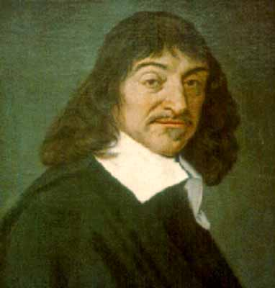
《线性代数》《几何与代数》复习要点
七. 综合与提高
加法
仿射坐标系
数乘
直角坐标系
数量积
坐标运算
向量积
直线/平面的方程
混合积
直线/平面的相对位置
几何空间
向量空间
几何向量
代数向量
René Descartes
[France]
坐标系
基
1596.3.31-1650.2.11
坐标
坐标


Slide 124
《线性代数》《几何与代数》复习要点
七. 综合与提高
运算 | 数量积 (点积,内积) | 向量积 (叉积,外积) | 混合积
记号 | α⋅β | α×β | (α, β, γ)
物理意义 | 恒力沿直线作功 | 力矩 | 扭矩
运算结果 | α⋅β为数 | α×β为向量 | (α,β,γ)为数
定义 | α⋅β = ||α||⋅||β||cosϕ (ϕ为α与β的夹角) | ||α×β|| = ||α||⋅||β||sinϕ ; ||α×β|| ≠ 0时, α×β的方向按 右手法则确定. | (α, β, γ) = (α×β)⋅γ
 | 若α = θ或β = θ, 则α⋅β = 0. | 若α = θ或β = θ, 则α×β = θ.


Slide 125
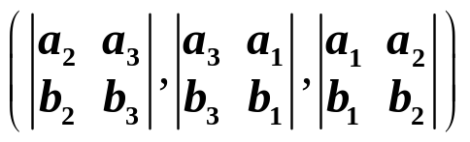
《线性代数》《几何与代数》复习要点
七. 综合与提高
运算 | 数量积 (点积,内积) | 向量积 (叉积,外积) | 混合积
性质 | α⋅α = ||α||² ≥ 0; α⋅α = 0 ⇔ α = θ ; α⋅β = β⋅α ; (mα)⋅β = m(α⋅β) = α⋅(mβ); (α+β)⋅γ = α⋅γ+β⋅γ | α×β = −β×α ; (mα)×β = m(α×β) = α×(mβ); (α+β)×γ = α×γ + β×γ | (α,β,γ) = (β,γ,α) = (γ,α,β); (α, α, γ) = 0; (α,β,γ) = −(β,α,γ); (α₁+α₂,β,γ) = (α₁,β,γ)+(α₂,β,γ); (mα,β,γ)=m(α,β,γ); (α,β,γ+mα) = (α,β,γ); …
坐标运算 α = (a₁,a₂,a₃) β = (b₁,b₂,b₃) γ = (c₁,c₂,c₃) | i² = j² = k² = 1; i⋅j = j⋅k = k⋅i = 0 | i×j = k; j×i = −k; j×k = i; k×j = −i; k×i = j; i×k = −j; i×i = j×j = k×k = θ
 | α⋅β = a₁b₁+a₂b₂+a₃b₃ | α×β = | (α, β, γ) = a₁ a₂ a₃ b₁ b₂ b₃ c₁ c₂ c₃


Slide 126
《线性代数》《几何与代数》复习要点
七. 综合与提高
运算 | 数量积 (点积,内积) | 向量积 (叉积,外积) | 混合积
应用 | 距离 夹角 α ⊥β ⇔ α⋅β = 0 ⇔ a₁b₁+a₂b₂+a₃b₃ = 0 平面的点法式方程 方向角/方向余弦/ 方向数 非零向量的投影 | α, β共线⇔ α×β = θ ⇔ 直线的 对称式方程 平行四边形 的面积 | α, β, γ共面 ⇔(α,β,γ)=0 平面的 三点式方程 平面的 截距式方程 平行六面体 的体积
a₁ a₂ a₃
b₁ b₂ b₃
=
=


Slide 127
《线性代数》《几何与代数》复习要点
七. 综合与提高
向量的内积
平面方程
向量的混合积
α ⊥β ⇔α⋅β =0
α,β,γ共面⇔(α,β,γ)=0
平面的点法式方程
A(x−x₀)+B(y−y₀)+C(z−z₀)=0
平面的三点式方程
x−x₁ y−y₁ z−z₁
x₂−x₁ y₂−y₁ z₂−z₁ = 0
x₃−x₁ y₃−y₁ z₃−z₁
平面的一般方程
Ax+By+Cz+D =0
平面的截距式方程
特殊位置的平面π
x y z
a b c
+
+
= 1
过原点: Ax+By+Cz = 0
π//x轴: By + Cz + D = 0
π ⊥ x轴: Ax + D = 0
π//y轴: Ax + Cz + D = 0
π ⊥ y轴: By + D = 0
π//z轴: Ax +By + D = 0
π ⊥ z轴: Cz + D = 0


Slide 128
《线性代数》《几何与代数》复习要点
七. 综合与提高
向量的叉积
直线方程
平面束
α //β⇔α×β = 0
两平面相交
a₁ a₂ a₃
b₁ b₂ b₃
⇔
=
=
直线的一般方程
A₁x+B₁y+C₁z+D₁ =0
A₂x+B₂y+C₂z+D₂ =0
直线的对称式方程
x−x₀ y−y₀ z−z₀
l m n
=
=
(A₁,B₁,C₁)×( A₂,B₂,C₂)
直线的两点式方程
x = x₀+lt
y = y₀+mt
z = z₀+nt
参数
方程
x−x₁ y−y₁ z−z₁
x₂−x₁ y₂−y₁ z₂−z₁
=
=


Slide 129
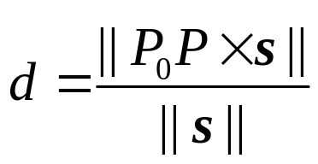


《线性代数》《几何与代数》复习要点
七. 综合与提高
点,线,面的位置关系
点到直线:
两直线之间的夹角
(方向向量的夹角)
夹
角
两平面之间的夹角
(法向量的夹角)
点到平面:
距
离
直线与平面的夹角
(方向向量与法向量
夹角的余角)
三个平面
A₁x+B₁y+C₁z+D₁ = 0
A₂x+B₂y+C₂z+D₂ = 0
A₃x+B₃y+C₃z+D₃ = 0
异面直线:


Slide 130

《线性代数》《几何与代数》复习要点
七. 综合与提高
R^{n}及其子空间
向
量
空
间
“硬件”部分:
R^{n}非空子集V
关于加法和数乘封闭
“软件”部分:
线性运算
加法(满足4条基本性质)
数乘(满足4条基本性质)
过渡矩阵
注意
“向量空间的维数”
与“向量的维数”
之间的区别与联系
基
另一组基
维数
向量
坐标


Slide 131
《线性代数》《几何与代数》复习要点
七. 综合与提高
向量空间的例子 | 基 | 维数
R^{n}本身 | 基本向量组: {e₁, e₂, …, e_{n}} | n
{θ} | 无 | 0
Ax = θ的解集 其中A为m×n矩阵 | Ax = θ的基础解系 | 自由未知数的个数; n −秩(A)
{α₁, …, α_{s}}生成的L(α₁, …, α_{s}) = {k₁α₁+…+k_{s}α_{s} | k₁, …, k_{s}∈R} | {α₁, …, α_{s}}的 最大线性无关组 | 秩(α₁, …, α_{s})
矩阵A的列空间, 即矩阵A的列向量组生成的向量空间 | A的列向量组的 最大线性无关组 | 秩(A)
线性映射f: R^{n}→R^{m}的核Kerf, 其中f(ξ) = Aξ, ∀ξ∈R^{n} | Ax = θ的基础解系 | Ax = θ 的 自由未知数的个数; n −秩(A)
线性映射f: R^{n}→R^{m}的像Imf, 其中f(ξ) = Aξ, ∀ξ∈R^{n} | A的列向量组的 最大线性无关组 | A的秩


Slide 132
《线性代数》《几何与代数》复习要点
七. 综合与提高
R^{n}的基
R^{n}
线
性
映
射
保持加法:
f(α +β) = f(α) + f(β)
线性
映射
的
矩阵
保持数乘:
f(kα) = kf(α)
R^{m}
R^{m}的基
基
R^{n}
基
线性
变换
的
矩阵
线
性
变
换
正
交
变
换
线性变换
过渡矩阵
R^{n}
基
另一组基


Slide 133
《线性代数》《几何与代数》复习要点
七. 综合与提高
⟨α, β⟩ = ⟨β, α⟩
⟨k₁α₁+k₂α₂, β⟩
= k₁⟨α₁, β⟩ +k₂⟨α₂, β⟩
性
质
内积空间
内积
⟨α, α⟩ ≥ 0
⟨α, α⟩ = 0 ⇔α = θ
向量空间
Schmidt正交化方法
正交
夹角
向量
||α|| ≥ 0
||α|| = 0 ⇔α = θ
性
质
度量空间
长度
||kα|| = |k|·||α||
|⟨α, β⟩| ≤ ||α||·||β||
单位化
R^{n}
第一类正交变换
(|Q|= 1)
正交向量组
正交基
正交矩阵
Q^{T}Q = QQ^{T} = I
正交变换
y = Qx
保持向量的
长度和夹角
标准正交基
R^{n}
第二类正交变换
(|Q|= −1)
|Q| = ±1


Slide 134
《线性代数》《几何与代数》复习要点
七. 综合与提高
基本结论
(1) 设α₁, α₂, …, α_{s}是正交向量组, 则α₁, α₂, …, α_{s}线性无关.
(2) 设α₁, α₂, …, α_{s}是标准正交向量组, 且α = k₁α₁ + … + k_{s}α_{s},
则k_{i} = ⟨α, α_{i}⟩, i = 1, 2, …, s.
(3) 设α₁, α₂, …, α_{s}线性无关(s≥2), 则存在一个正交向量组
β₁, β₂, …, β_{s}满足α₁, α₂, …, α_{t}与β₁, β₂, …, β_{t}等价(1 ≤ t ≤ s).
(4) 设Q为n阶实方阵, 则Q是正交矩阵的充分必要条件是Q的
列向量组构成R^{n}的一组标准正交基.
(5) 设Q为n阶实方阵, 则Q是正交矩阵 ⇔ Q^{T}是正交矩阵 ⇔
Q的行向量组转置后构成成R^{n}的一组标准正交基.
(6) R^{n}的正交变换y = Qx不改变向量的内积, 因而也不改变向
量的长度和夹角.


Slide 135
《线性代数》《几何与代数》复习要点
七. 综合与提高
矩阵之间的三种等价关系
 | 相抵(又称等价) | 相似 | 相合(又称合同)
定 义 | 设A, B为两个m×n矩阵, 若A可经过有限次初等变换化为B, 即存在m阶可逆矩阵P和n阶可逆矩阵Q, 使得PAQ = B, 则称A与B相抵(等价). | 设A, B为两个n阶方阵, 若存在n阶可逆矩阵P, 使得P⁻¹AP = B, 则称A与B相似. | 设A, B为两个n阶方阵, 若存在n阶可逆矩阵P, 使得P^{T}AP = B, 则称A与B相合(合同).
不 变 量 | 秩 | 秩, 特征多项式, 特征值, 迹, 行列式 | 一般情况: 秩
 |  |  | 实对称矩阵: 正惯性指数


Slide 136
《线性代数》《几何与代数》复习要点
七. 综合与提高
 | 相抵(等价) | 相似 | 相合(又称合同)
标 准 形 / 规 范 形 | 若m×n矩阵A的秩为r, 则其相抵标准形为 | 一般情况: Jordan矩阵 若A有n个线性无关的特征向量, 则其相似标准形为: 其中λ₁, λ₂, …, λ_{n}为A的全部特征值. | 若A为实对称矩阵, 则其相合标准形为: 若A为实对称矩阵, 则其相合规范形为: 其中p+q = 秩(A).
 | A与单位矩阵相抵⇔A可逆 ⇔|A|≠0⇔… | A与单位矩阵I相似 ⇔ A= I | A与单位矩阵相合 ⇔A正定
k₁
k₂
k_{n}
…
λ₁
λ₂
λ_{n}
I_{r} O
O O
…
I_{p}
−I_{q}
O


Slide 137
《线性代数》《几何与代数》复习要点
七. 综合与提高
 | 相抵(又称等价) | 相似 | 相合(又称合同)
判 别 | A与B相抵的大前提是它们是同类型的, 但不要求一定是方阵. | A与B相似的大前提是它们是同阶方阵. | 矩阵A与B相合的大前提是它们是同阶方阵. 容易证明与对称矩阵相合的矩阵一定是对称的.
 | 若A与B不是同类型的, 肯定不会相抵. 若同类型的矩阵A与B的秩不相等, 则它们不相抵. | 若矩阵A与B的秩(或: 迹, 行列式)不相等, 则它们不相似. 若两个同阶方阵A与B的秩(或: 迹, 行列式)相等, 再进一步比较它们的特征值, 若它们的特征值不完全相同, 则它们不相似. | 若矩阵A与B的秩不相等, 则它们不相合. 若两个同阶方阵A与B中一个是对称的, 而另一个不是对称的, 则它们不相合. 若两个同阶实对称矩阵A与B的正惯性指数不相等, 则它们不相合.
 | 若A与B是同类型的, 且秩相等, 则它们相抵. | 若方阵A与B的相似标准形相同, 则它们相似. | 若两个同阶实对称矩阵A与B的秩相等, 正惯性指数也相等, 则它们相合.


